Slide 1
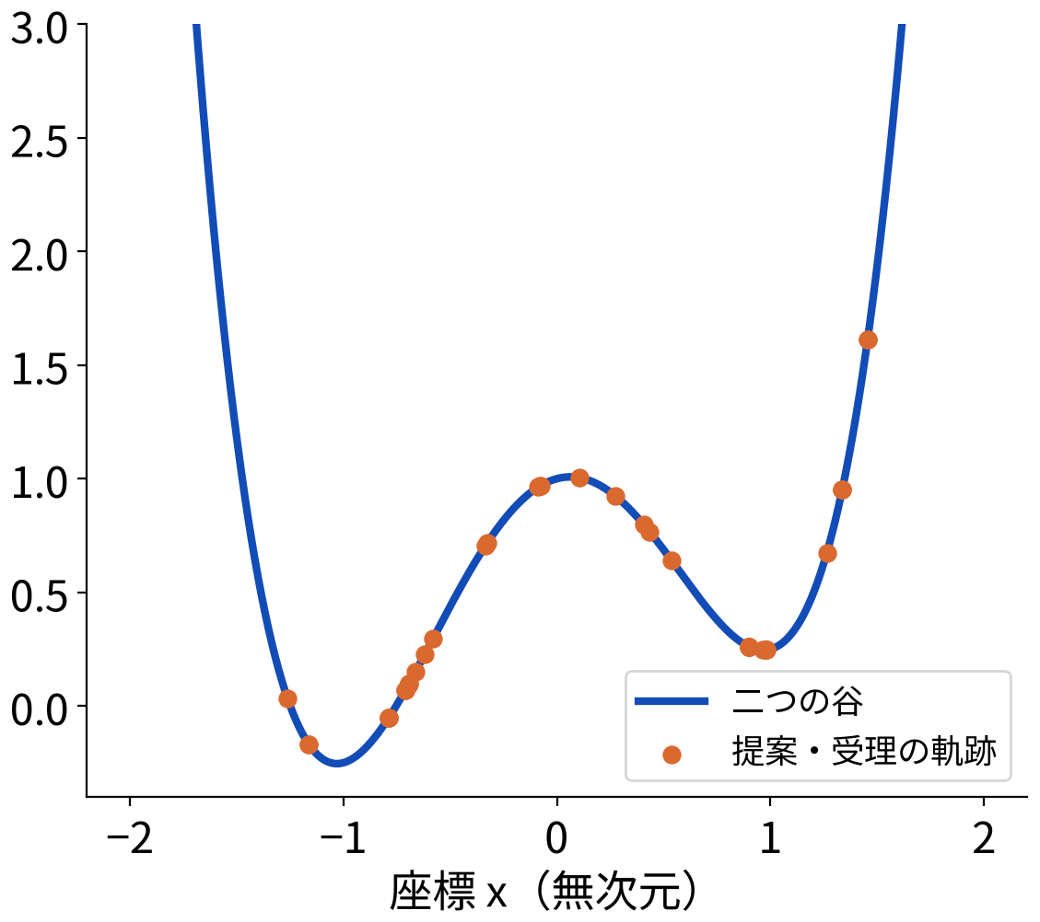
生命情報工学特論 第10回
構造の分布を
計算する
Metropolis法で
ボルツマン分布を標本化する
松永 康佑
埼玉大学 大学院理工学研究科
理化学研究所 計算科学研究センター
2026年12月5日（オンデマンド）
1
Notes:
生命情報工学特論の第10回です。埼玉大学、理化学研究所の松永です。今回は構造の分布を
計算するについて学びます。Metropolis法で
ボルツマン分布を標本化する。右の図は今回の中心となる考え方を表しています。この流れを講義の説明と最後の演習で確認します。

Slide 2
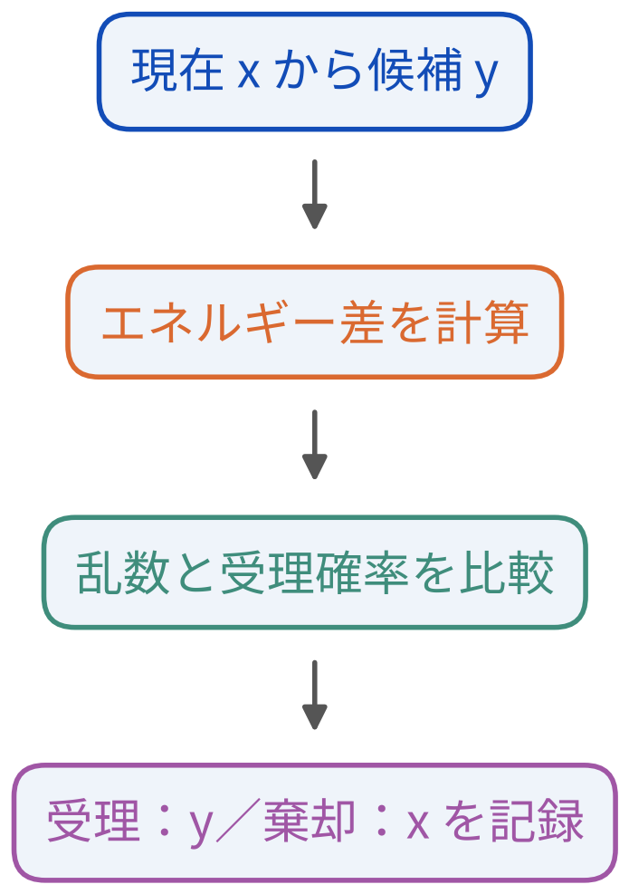
講義
提案と受理を繰り返し、構造の現れやすさを調べる
入力：エネルギー関数と温度。
目標：その温度での平均や構造群の確率を、標本から推定する。
エネルギーの最小値だけを探す計算ではない。
提案と受理で目標分布を保つ更新則を作り、有限の計算で十分に標本を集められたかを確かめる。
2
Notes:
この回の目標は、指定したエネルギー関数と温度に対して、構造群の確率や観測量の平均を推定することです。最小エネルギーの構造を一つ探す計算とは異なります。まず目標分布を保つ提案と受理の規則を作ります。ただし、その規則が正しくても、有限の計算で十分に標本が集まるとは限りません。後半では障壁や相関、誤差を確認し、この二つの問題を分けて考えます。

Slide 3
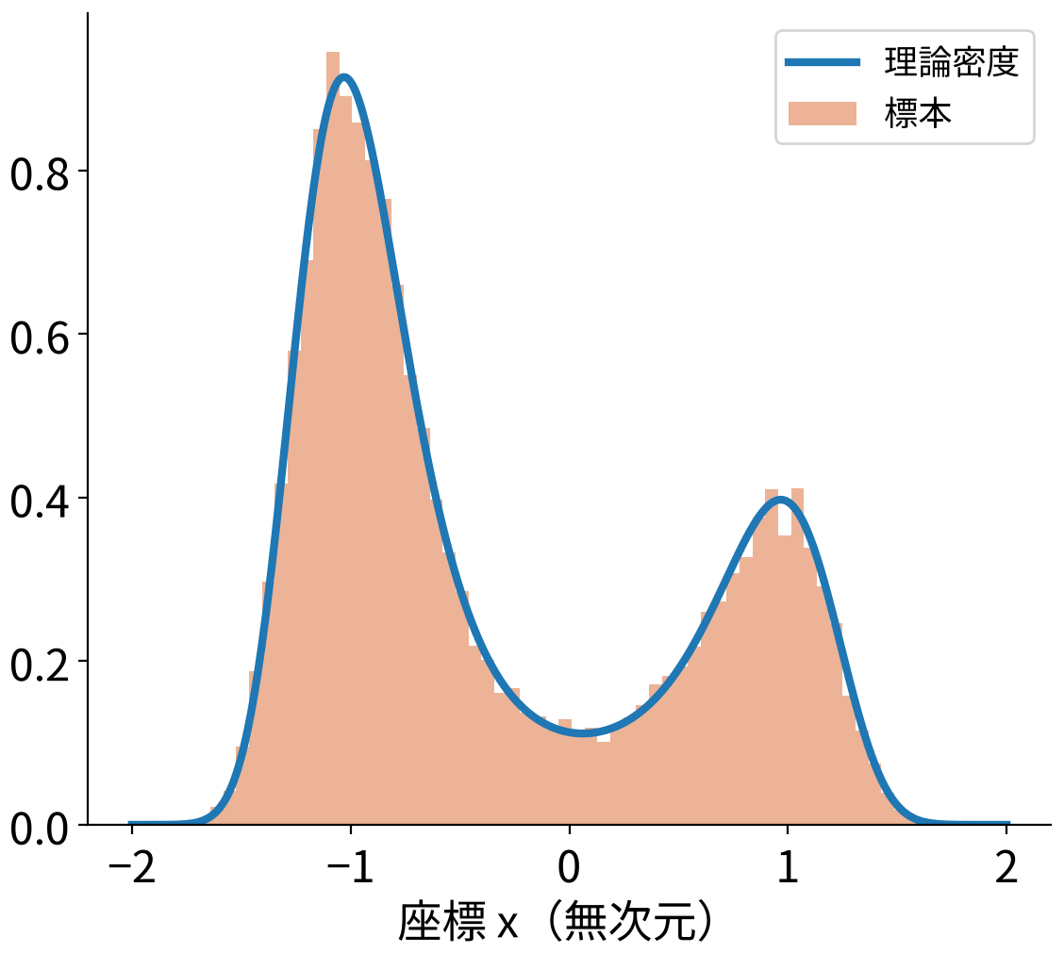
講義
更新則から分布と誤差までをつなぐ
1 期待値と標本化
2 Metropolis法の提案・受理・棄却
3 詳細釣り合いと定常分布
4 移動幅、相関、有限標本の誤差
最後に二つの谷の模型をColabで動かす。
3
Notes:
更新則から分布と誤差までをつなぐ。1 期待値と標本化。2 Metropolis法の提案・受理・棄却。3 詳細釣り合いと定常分布。4 移動幅、相関、有限標本の誤差。最後に二つの谷の模型をColabで動かす。。図と本文の対応を順に確認してください。

Slide 4
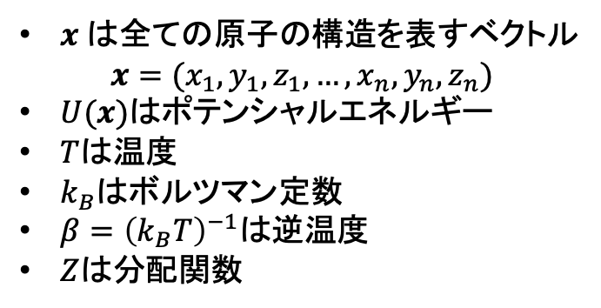
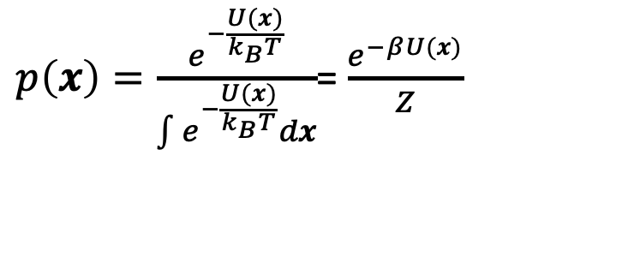
温度一定の平衡状態では、構造はボルツマン分布に従う
ボルツマン分布 (Boltzmann Distribution)
$p\left(x\right)=\frac{e^{−\frac{U(x)}{k_{B}T}}}{\int{e^{−\frac{U(x)}{k_{B}T}}}dx}$= $\frac{e^{−βU(x)}}{Z}$
$x$ は全ての原子の構造を表すベクトル
$$x=(x_{1},y_{1},z_{1},…,x_{n},y_{n},z_{n})$$
$U(x)$はポテンシャルエネルギー
$T$は温度
$k_{B}$はボルツマン定数
$β={\left(k_{B}T\right)}^{−1}$は逆温度
$Z$は分配関数
連続な座標xでは、p(x)は確率密度を表す。
同じ微小体積で比べると、Uが高い配置ほど現れにくい。
温度が上がると、高いUの配置との相対的な確率密度の差が小さくなる。
4
Notes:
前回のボルツマン分布を復習します。今日の目標は、この分布に従う構造を計算機で取り出すことです。エネルギー最小化なら谷底へ進めばよいのですが、分布を知るには高い場所にも適切な頻度で訪れる必要があります。その頻度を受理確率で調整するのが、これから説明するMetropolis法です。
連続な座標のp(x)は確率密度です。同じ微小体積の領域を比べたとき、確率密度の大小が現れやすさの違いになります。

Slide 5
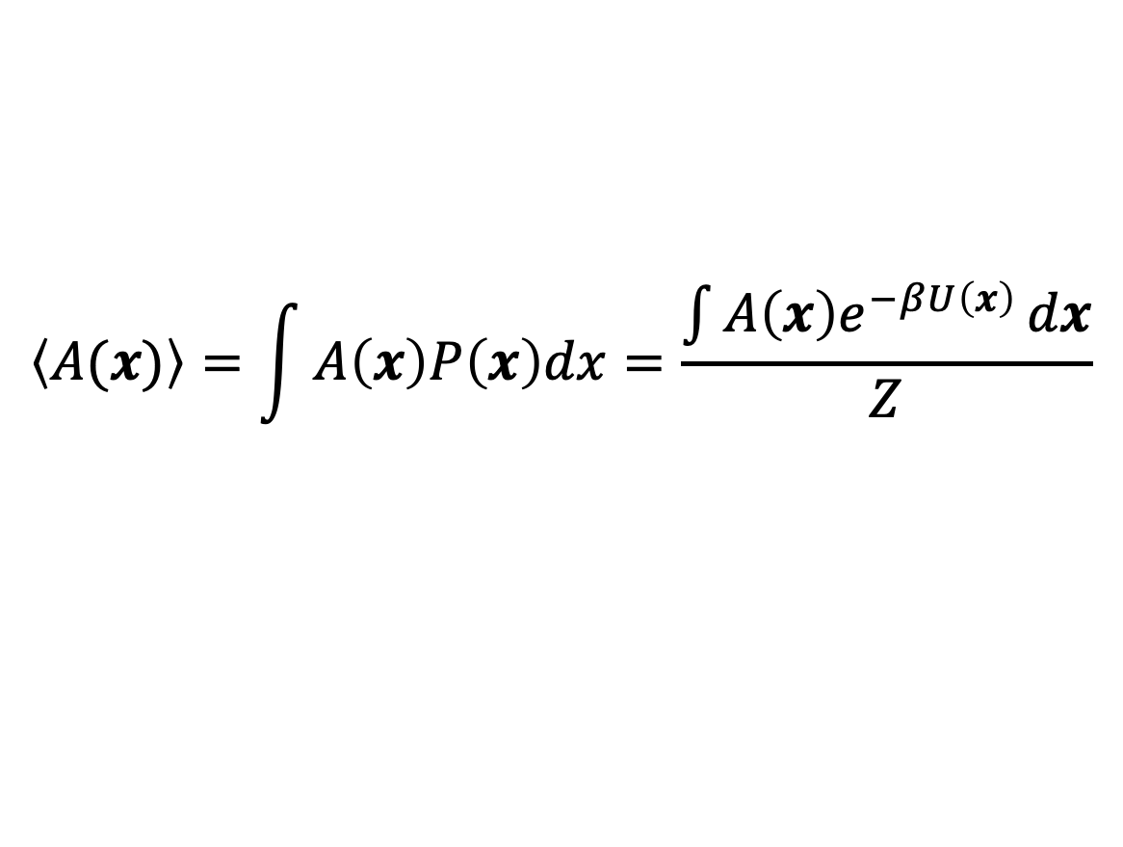
シミュレーションから、観測量の期待値を求める
システムのポテンシャルエネルギーを U(x) とする。
ここで x は全原子のデカルト座標。
A(x)を 座標 x に依存する物理量とすると、シミュレーションではA(x)の期待値を求めたいことが多い。
$$\left\langle A(x)\right\rangle =\int{A\left(x\right)P\left(x\right)dx=\frac{\int{A\left(x\right)e^{−βU\left(x\right)}}dx}{Z}}$$
例えば、対応するタンパク質原子を重ね合わせて並進・回転を除き、
座標を平均すれば平均構造を得る。複数の大きく異なる構造を
平均した座標が、実在する構造を表すとは限らない。
5
Notes:
求めたい量は一つの構造だけではなく、構造に依存する量の平均や、ある状態の確率です。例えば原子間距離の平均、接触している割合、二つの谷のどちらにいるかという割合です。数式では物理量と確率密度の積を全空間で積分します。座標をそのまま平均する場合は回転・並進をそろえる必要があり、異なる構造を平均した座標が実在する構造とは限りません。

Slide 6
モンテカルロ法
乱数を用いて、統計量を計算する手法の総称
円周率の計算 (求積法)の例
正方形の面積 4 と単位円の面積 V=π の比は V/4=π/4
一様乱数が単位円の中をヒットする比率がそれと同じとして、円周率πを計算
π/4= ヒットした点(赤点)/全ての点
http://labs.timedia.co.jp/2016/09/octave.html
6
Notes:
単位正方形に一様乱数で点を置き、四分円の中へ入る割合から円周率を推定する例です。標本の平均で積分を近似する考え方が直感的に分かります。ただし、標本数を増やしても一回ごとの値は揺らぎます。分子では次元が高く重要な領域が狭いため、単純な一様標本の方法には限界があります。

Slide 7
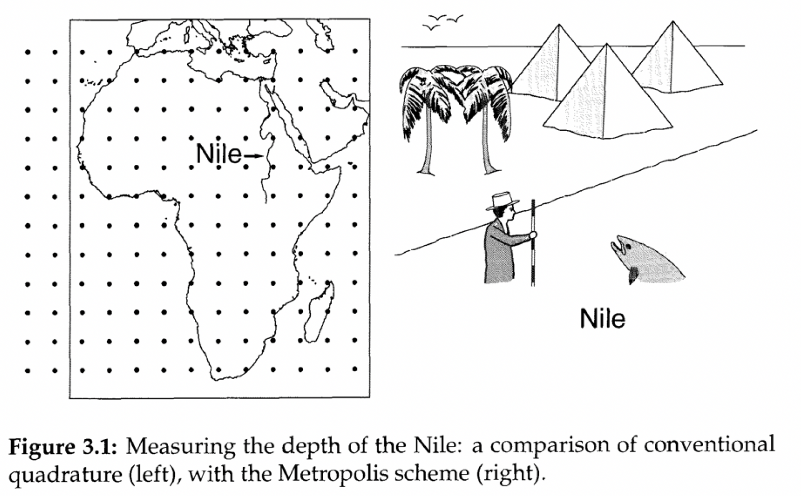
広い領域から一様に点を選ぶと、狭い川を捉えにくい
ナイル川の平均水深を求める例。アフリカ大陸全体から点を一様に選ぶと、
川に入る点が少ない。対象の領域を重点的に調べる必要がある。
Frenkel & Schmit, “Understanding Molecular Simulation”
7
Notes:
広い大陸のどこかに細い川があるとします。川の水深の平均を求めたいのに、大陸全体へ一様に点を打つと、ほとんどが陸地に落ちます。これが、重要な領域が狭い積分を素朴な一様標本で計算する非効率の例です。分子でも、原子が重ならず適切に結合している領域は全座標空間のごく一部です。現れやすい場所を重点的に訪れる工夫が必要です。

Slide 8
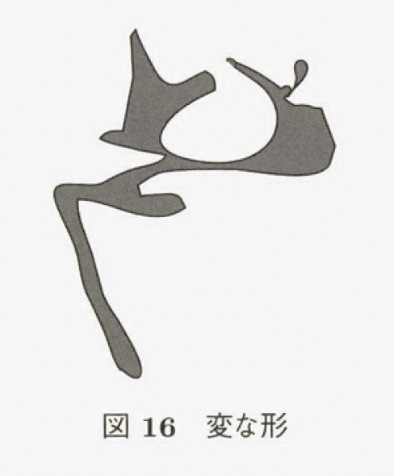
高次元の構造空間を、
二次元の領域にたとえる
伊庭幸人, 種村正美 他, 計算統計 2 マルコフ連鎖モンテカルロ法とその周辺 (統計科学のフロンティア 12) 岩波書店 (2005)
8
Notes:
エネルギーの低い領域が空間のごく一部である様子を見ます。全範囲へ均等に候補を置くと、ほとんどが寄与の小さな場所になります。現れやすい場所へ重点的に標本を集めたい、というのが分布に沿ったサンプリングの動機です。高い障壁を越えない連鎖では別の重要な領域を見逃すので、偏った探索にも注意が必要です。

Slide 9
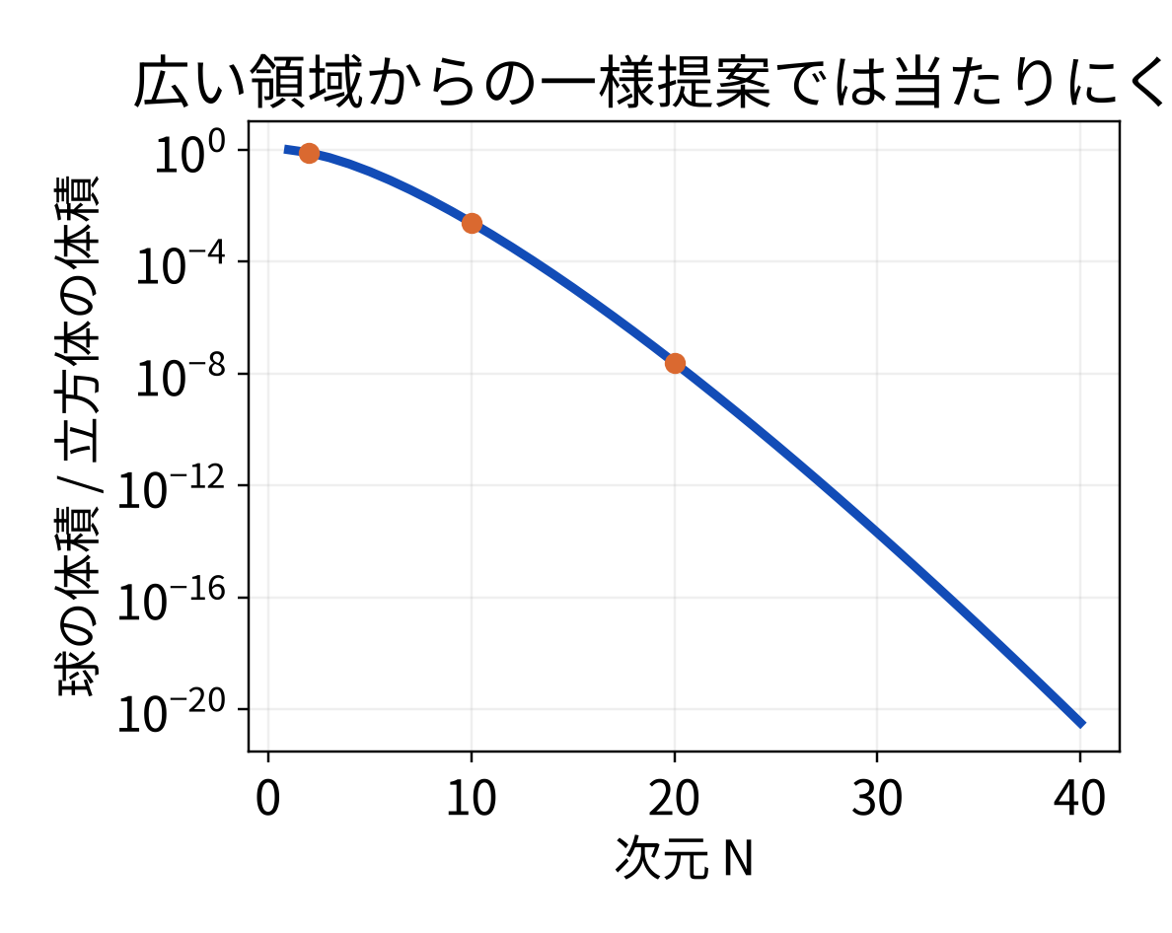
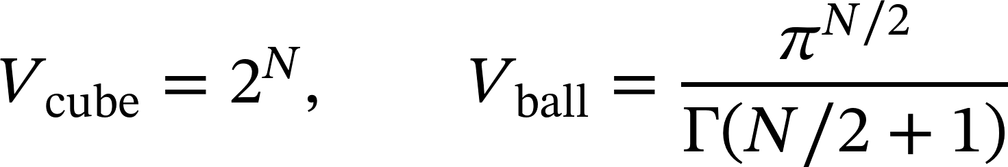
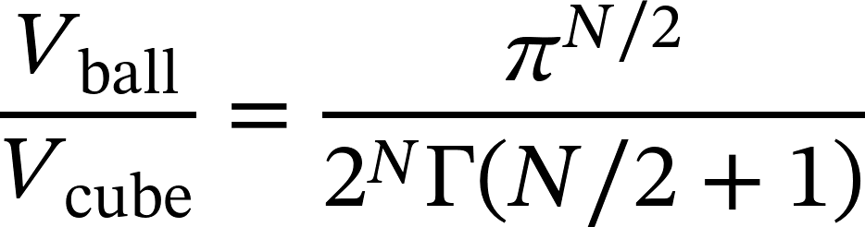
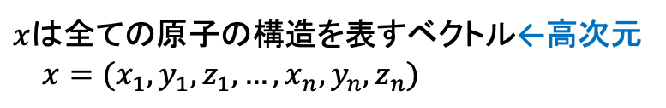
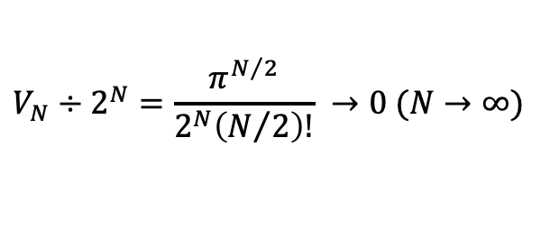
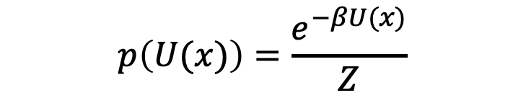

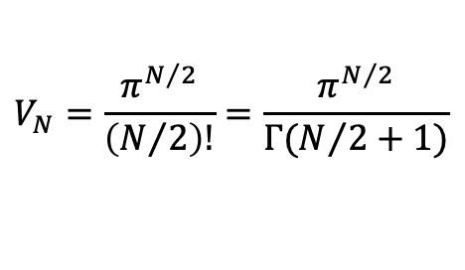
標本化
次元が高いほど、球に入る一様乱数の割合は小さい
半径1のN次元球を、一辺2の立方体で囲む。
立方体から一様に点を選ぶと、球に入る確率は体積比になる。
Γはガンマ関数。偶数NではΓ(N/2+1)=(N/2)!。
N=10で約0.00249、N=20で約2.46×10⁻⁸。
高次元では、重要な領域をほとんど訪れない一様標本化になりうる。
ボルツマン密度 π(x) ∝ exp[−βU(x)] に沿って構造を訪れる規則を考える。
9
Notes:
N次元の単位球と、一辺2の立方体の体積比を比較します。球の体積はガンマ関数を使えば奇数次元にも偶数次元にも使えます。偶数の場合にはガンマ関数を階乗で表せます。10次元では約400回に1回、20次元では約4000万回に1回しか球に入りません。これは広い空間から一様に提案すると、重要な領域を訪れる効率が悪くなる例です。分子では目標のボルツマン密度に従って構造を訪れる更新則が必要になります。

Slide 10
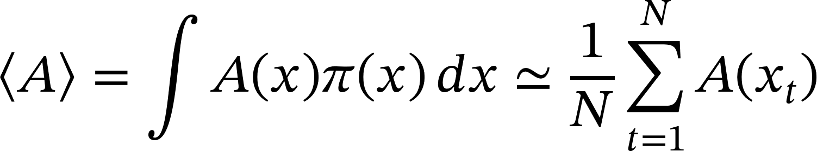
講義
標本平均で、分布に対する積分を近似する
すべての座標の組を細かい格子で足し合わせる代わりに、目標分布から標本を取る。
よく現れる構造が多く含まれるため、観測量の平均を標本の平均で近似できる。
どの分布から標本を取ったかが重要。構造をランダムに並べるだけではよくない。
10
Notes:
標本平均で、分布に対する積分を近似する。すべての座標の組を細かい格子で足し合わせる代わりに、目標分布から標本を取る。。よく現れる構造が多く含まれるため、観測量の平均を標本の平均で近似できる。。どの分布から標本を取ったかが重要。構造をランダムに並べるだけではよくない。。図と本文の対応を順に確認してください。

Slide 11
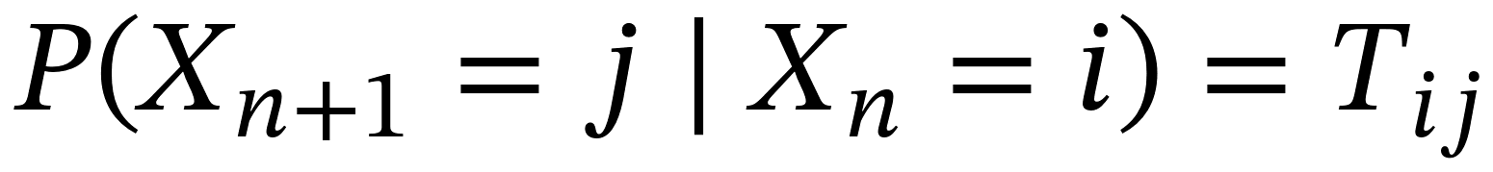
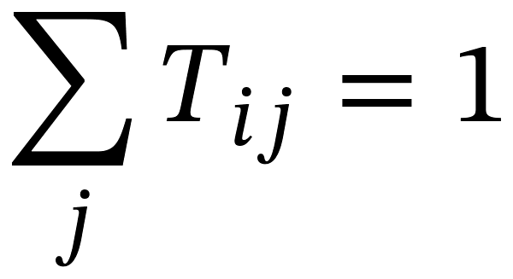
標本化とマルコフ連鎖
乱数から連鎖へ：次の状態の作り方
Monte Carloは、乱数を使って計算する方法の総称
条件付き確率は、今の状態を知ったうえでの次の確率
一様乱数から直接作れる分布もあるが、生体分子のBoltzmann分布から独立な構造を直接引くのは難しい。
縦線の右側は条件。T_{ij}は、今iにいるとき次にjへ移る確率。各iについて行の合計は1になる。
そこで今の状態から次の状態を作る規則を設計し、連鎖をたどって必要な標本を得る。
マルコフ連鎖Monte Carlo、略してMCMCは、このように分布を保つ連鎖を用いる汎用的な方法。物理以外の確率モデルにも使える。
次の分布が、過去の履歴全体ではなく今の状態だけで決まる規則をマルコフ性と呼ぶ。状態の定義に必要な変数を含めることが前提。
連鎖の隣接標本は一般に相関する。標本数Mと、独立な情報の個数は同じではない。
原著：Metropolis et al. (1953), Hastings (1970)（付録末に書誌・リンク）
11
Notes:
モンテカルロ法は、乱数を使う計算の総称です。簡単な分布なら独立した乱数を直接作れますが、分子では原子同士が強く関係しています。原子をばらばらに置くだけでは、ほとんどの配置に非常に大きな反発が生じます。そこで、今ある妥当な配置から次の候補を作り、その候補を採るかどうかを決めます。この連続した更新がマルコフ連鎖です。右の縦線は、今の状態を条件として与えるという意味です。遷移確率の一行を合計すると一になるのは、次にどこかの状態にいる確率の合計だからです。今の場所に残ることも一つの結果に含めます。マルコフ性は、原子の位置だけにいつでも成り立つという意味ではありません。慣性を含む運動なら、将来を決めるために速度も状態へ含めます。後で使う拡張アンサンブルでは、温度や窓のラベルも状態の一部です。まず状態の定義を定めてから、その状態に対する遷移確率を書きます。何の分布を作るかと、どの変数を更新するかを区別することが、複雑な手法を理解する出発点になります。温度ラベルだけを動かす場合も、配置だけを動かす場合も、更新後の状態を同じ形式で記録できるようにします。状態を途中で違う意味に使うと、遷移確率の向きや条件が曖昧になります。分子の連鎖では状態空間が連続なので、ある一点の確率ではなく、小さな領域に入る確率を密度で表すことも確認しておきます。

Slide 12
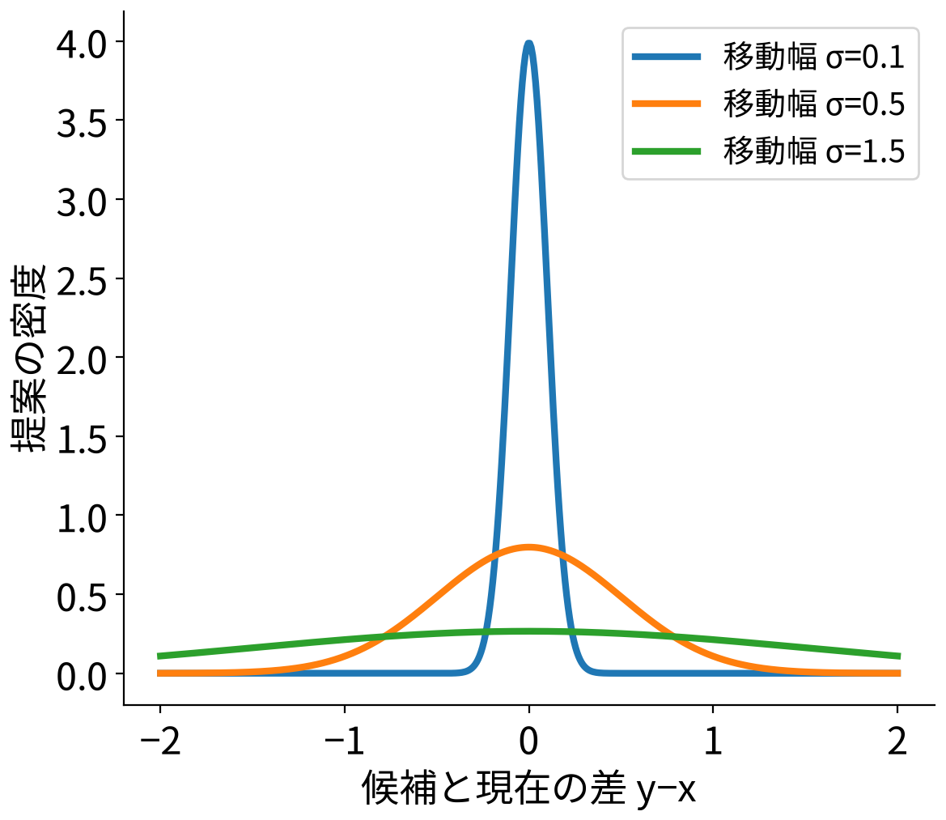
講義
現在の状態から、次の候補を作る
マルコフ連鎖では、次の状態の分布を現在の状態から決める。
例：現在値に平均0の正規乱数を加えて候補yを作る。
右は変位y−xの分布で、中心は0。幅が大きいほど遠い候補を出しやすい。
対称な提案ではq(y|x)=q(x|y)。これは後の式の簡約に使う。
12
Notes:
現在の状態から、次の候補を作る。マルコフ連鎖では、次の状態の分布を現在の状態から決める。。例：現在値に平均0の正規乱数を加えて候補yを作る。。右は変位y−xの分布で、中心は0。幅が大きいほど遠い候補を出しやすい。。対称な提案ではq(y|x)=q(x|y)。これは後の式の簡約に使う。。図と本文の対応を順に確認してください。

Slide 13
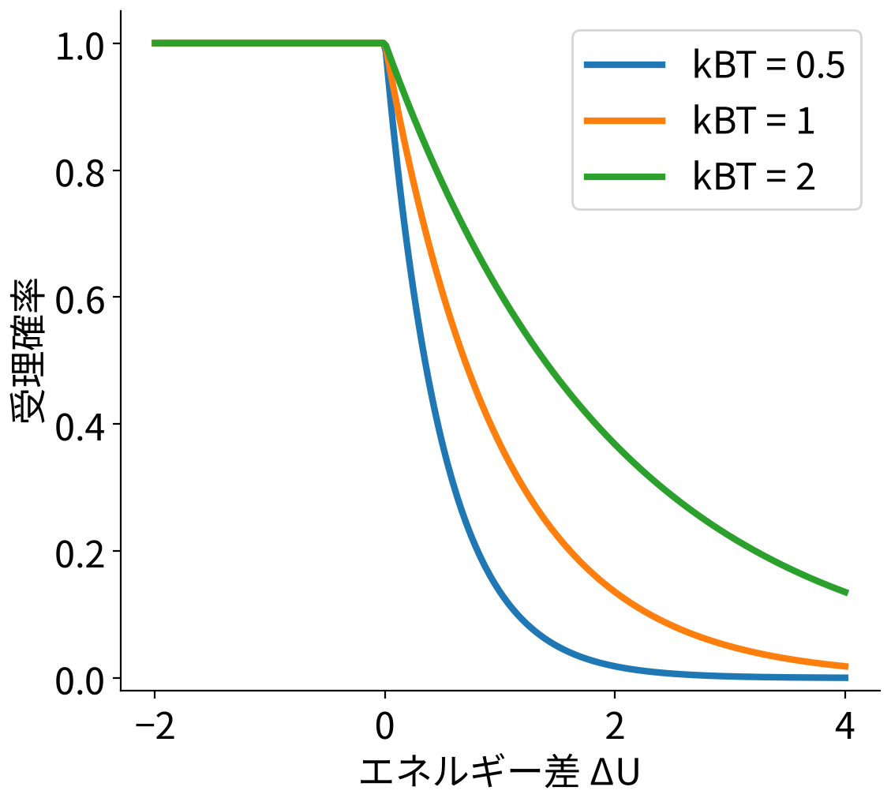
講義
低エネルギーへの移動は、必ず受理する
対称な提案のMetropolis法では、ΔU≤0なら受理確率1。
高エネルギー側への移動も、指数関数で決まる確率で受理する。
高い位置を一切認めないと、エネルギー最小化になり、有限温度の分布を作れない。
右では同じエネルギー差に対する温度の効果を比較する。
13
Notes:
低エネルギーへの移動は、必ず受理する。対称な提案のMetropolis法では、ΔU≤0なら受理確率1。。高エネルギー側への移動も、指数関数で決まる確率で受理する。。高い位置を一切認めないと、エネルギー最小化になり、有限温度の分布を作れない。。右では同じエネルギー差に対する温度の効果を比較する。。図と本文の対応を順に確認してください。

Slide 14
講義
乱数を使って、一回の受理判定を行う
例：ΔU=2、kBT=1なら受理確率はe⁻²≈0.135。
一様乱数u=0.08なら受理し、u=0.40なら棄却する。
0.135の重みで中間へ動かすのではなく、候補へ移るか、その場に残るかを決める。
同じ差でも乱数が違えば結果は変わる。
14
Notes:
乱数を使って、一回の受理判定を行う。例：ΔU=2、kBT=1なら受理確率はe⁻²≈0.135。。一様乱数u=0.08なら受理し、u=0.40なら棄却する。。0.135の重みで中間へ動かすのではなく、候補へ移るか、その場に残るかを決める。。同じ差でも乱数が違えば結果は変わる。。図と本文の対応を順に確認してください。

Slide 15
講義
棄却したときも、現在の状態を記録する
棄却は計算の失敗ではなく、遷移規則の一部。
その場にとどまった回数が、状態の確率へ反映される。
受理した候補だけを保存すると、動きやすい状態を過大に数えることがある。
右の流れを毎ステップ実行し、必ず一つの状態を追加する。
15
Notes:
棄却したときも、現在の状態を記録する。棄却は計算の失敗ではなく、遷移規則の一部。。その場にとどまった回数が、状態の確率へ反映される。。受理した候補だけを保存すると、動きやすい状態を過大に数えることがある。。右の流れを毎ステップ実行し、必ず一つの状態を追加する。。図と本文の対応を順に確認してください。

Slide 16
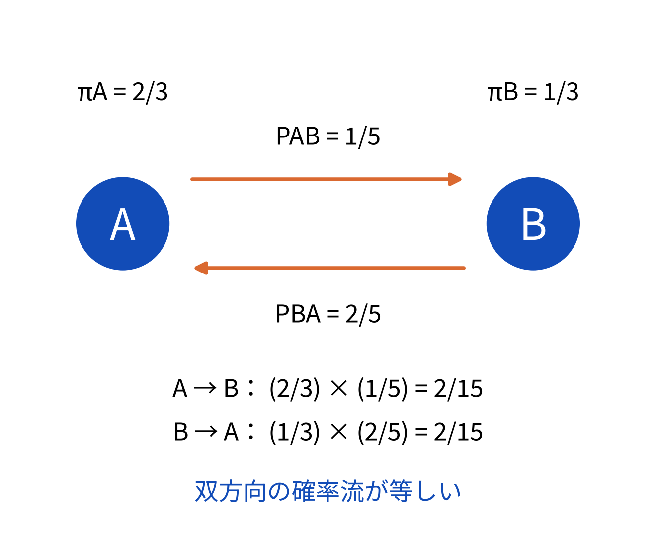

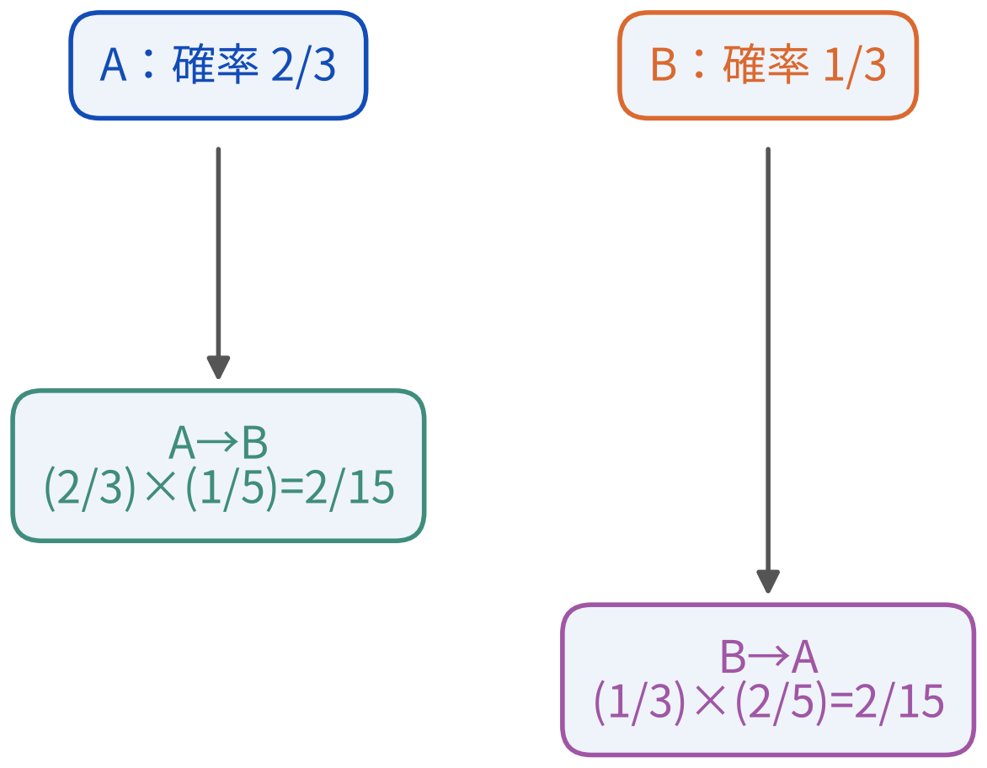
講義
二状態の流れが釣り合えば、確率は変わらない
Aの確率2/3、Bの確率1/3を考える。
A→Bを1/5、B→Aを2/5にすると、双方向の流れはどちらも2/15。
Aに残る確率は4/5、Bに残る確率は3/5。
一方向の移動確率が等しい必要はない。状態の確率を掛けた流れを比べる。
16
Notes:
二状態の流れが釣り合えば、確率は変わらない。Aの確率2/3、Bの確率1/3を考える。。A→Bを1/5、B→Aを2/5にすると、双方向の流れはどちらも2/15。。Aに残る確率は4/5、Bに残る確率は3/5。。一方向の移動確率が等しい必要はない。状態の確率を掛けた流れを比べる。。図と本文の対応を順に確認してください。

Slide 17
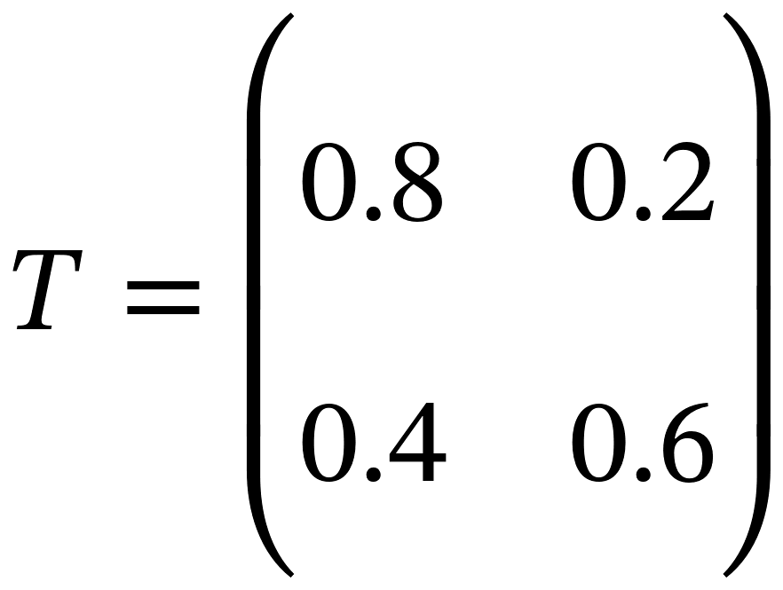
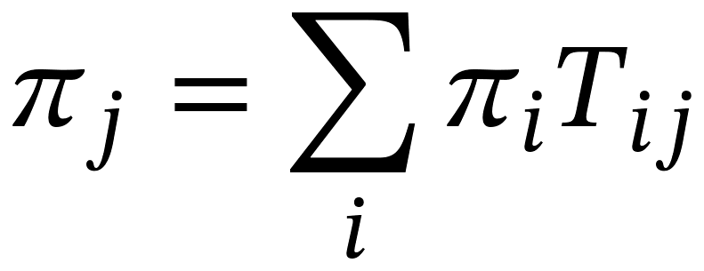
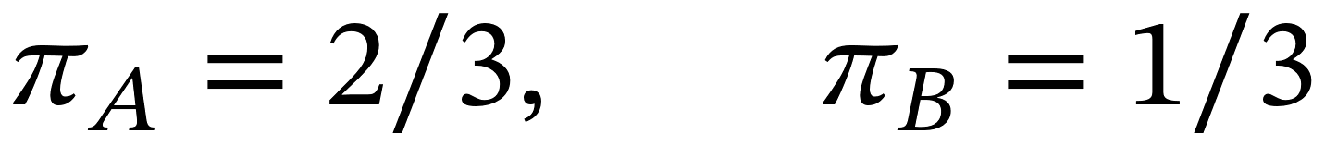
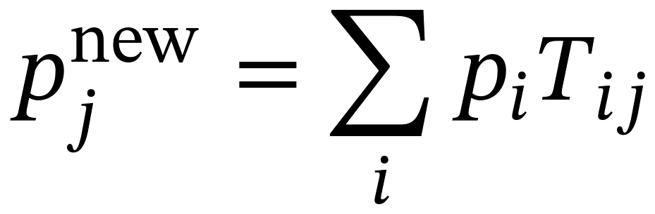
標本化とマルコフ連鎖
遷移行列から定常分布を求める
二状態の遷移を、数の表で読む
定常分布は、更新しても変わらない分布
二状態ではπ_{A}×0.2=π_{B}×0.4とπ_{A}+π_{B}=1を解く。
行は現在A・B、列は次のA・B。Aからは0.2でBへ進み、0.8でAに残る。Bからは0.4でAへ進む。
一つの連鎖の状態はAとBを動く。それでも、十分多数の連鎖を集めた分布は変わらない、という意味。
今の確率をp=(1,0)とすれば、次は(0.8,0.2)。さらに次はAが0.8×0.8+0.2×0.4=0.72になる。
いつもA↔Bを交互に移るだけの連鎖などでは、初期分布からの収束を別に検討する必要がある。
原著：Metropolis et al. (1953), Hastings (1970)（付録末に書誌・リンク）
17
Notes:
二状態の例で、更新によって分布がどう変わるかを計算します。行列の行が今の状態、列が次の状態です。初めに全ての確率がエーにあれば、一回後はエーが八割、ビーが二割です。二回後にエーへ来る経路は二つあります。エーから残る確率と、ビーから戻る確率を足します。この操作をベクトルと行列の積でまとめたものが右の更新式です。定常分布は、更新しても変わらない確率ベクトルです。この例では、エーからビーへ出る流れと、ビーからエーへ戻る流れを等しく置くと、エーの確率はビーの二倍になります。さらに合計を一にするので、三分の二と三分の一に決まります。対角成分だけを見ると、どちらにも長く留まれそうですが、割合を決めるのは往復の流れのつり合いです。定常分布を式に代入し、本当に同じベクトルが返ってくるか確認してください。これは小さい状態空間での検算であり、分子の連続した座標でも、和を積分に置き換えると同じ考え方を使えます。初期状態を全てビーに変えても、十分更新すれば同じ定常分布へ近づくはずです。二つの初期条件で結果が違い続けるなら、更新回数が足りない可能性を考えます。初期値への依存が薄れる速さは、行列の一以外の固有値と関係します。この例は、後でエネルギー障壁による緩和の遅さを考えるための小さな模型にもなります。

Slide 18
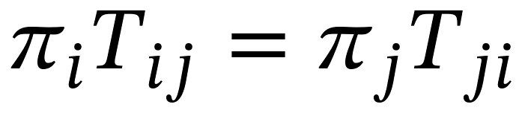
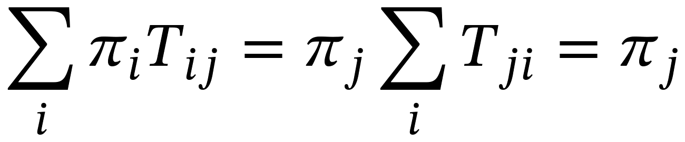
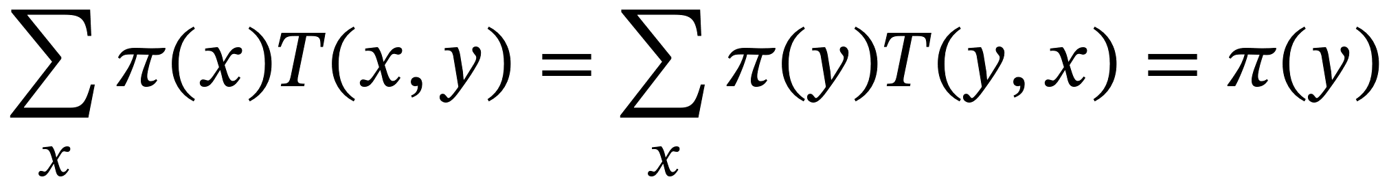
標本化とマルコフ連鎖
詳細釣り合いから定常性が従う理由
詳細釣り合いは、各対の流れを等しくする条件
目標分布へ収束するには、行き来できることも必要
iからjへの確率流と、jからiへの確率流を等しくする。両辺をiについて足すと、
ある領域へ絶対に移れない提案では、その領域の確率を正しく推定できない。状態空間がつながることが必要。
毎回A→B→Aと決まっている場合、分布が周期的に動く。自己遷移を許すことは、周期性を避ける一つの方法。
右の和はjからどこかへ移る確率の合計なので1。したがって詳細釣り合いは定常性の十分条件。
定常性に必須の条件ではない。循環する確率流を持ちながら分布を保つ方法もある。
有限状態では、既約性（全状態へ到達できる）と非周期性の条件下で、一意な定常分布へ近づく。連続空間でも対応する到達・再帰条件が必要。
最後の等号では、状態yからの遷移確率の総和が1であることを使う。
数学的に到達可能でも、その時間が極端に長ければ有限計算では役に立たない。
原著：Metropolis et al. (1953), Hastings (1970)（付録末に書誌・リンク）
18
Notes:
詳細釣り合いは、二つの状態の間の確率の流れを対ごとに等しくする条件です。左辺は、今エックスにいる確率と、そこからワイへ移る確率の積です。これを全ての出発点について足すと、ワイへ入ってくる全確率になります。詳細釣り合いを使って向きを逆にすれば、ワイにいる確率に、ワイからどこかへ出る確率の合計を掛けた形になります。後者は一なので、更新後もワイの確率が保たれます。こうして定常性が導けます。ただし、目標分布を保つことと、一つの初期状態からその分布へ近づけることは別です。エーとビーの間に移動できない壁を作ると、それぞれの内部では流れがつり合っていても、最初にいた側しか調べられません。到達できることや、周期的な往復だけにならないことも必要です。さらに、数学的に移動できても、必要な時間が現実的でなければ有限の計算には役立ちません。拡張サンプリングは、正しさを保ちながら、この移動の遅さを改善しようとする設計です。詳細釣り合いを満たさずに定常分布を保つ更新も存在します。その場合は、対ごとの流れが等しいとは限らず、状態空間の中に循環する流れがあっても、各状態への流入と流出の総量がつり合います。ここで詳細釣り合いを使うのは、正しい更新を組み立てる条件として扱いやすいためです。必要条件と十分条件を区別してください。

Slide 19
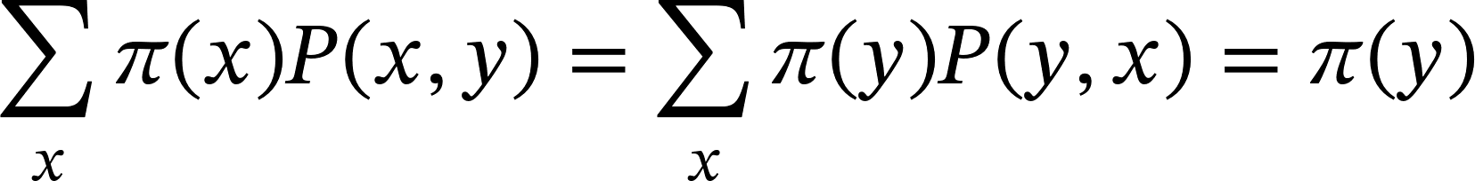
講義
詳細釣り合いは、定常性を作る十分条件
すべての状態対で双方向の確率流が等しければ、各状態へ流入する総量と流出する総量が等しい。
したがって目標分布から一度更新しても、分布は変わらない。
ただし、任意の初期値から到達できることや、実用時間で混ざることは別に確かめる。
19
Notes:
詳細釣り合いは、定常性を作る十分条件。すべての状態対で双方向の確率流が等しければ、各状態へ流入する総量と流出する総量が等しい。。したがって目標分布から一度更新しても、分布は変わらない。。ただし、任意の初期値から到達できることや、実用時間で混ざることは別に確かめる。。図と本文の対応を順に確認してください。

Slide 20
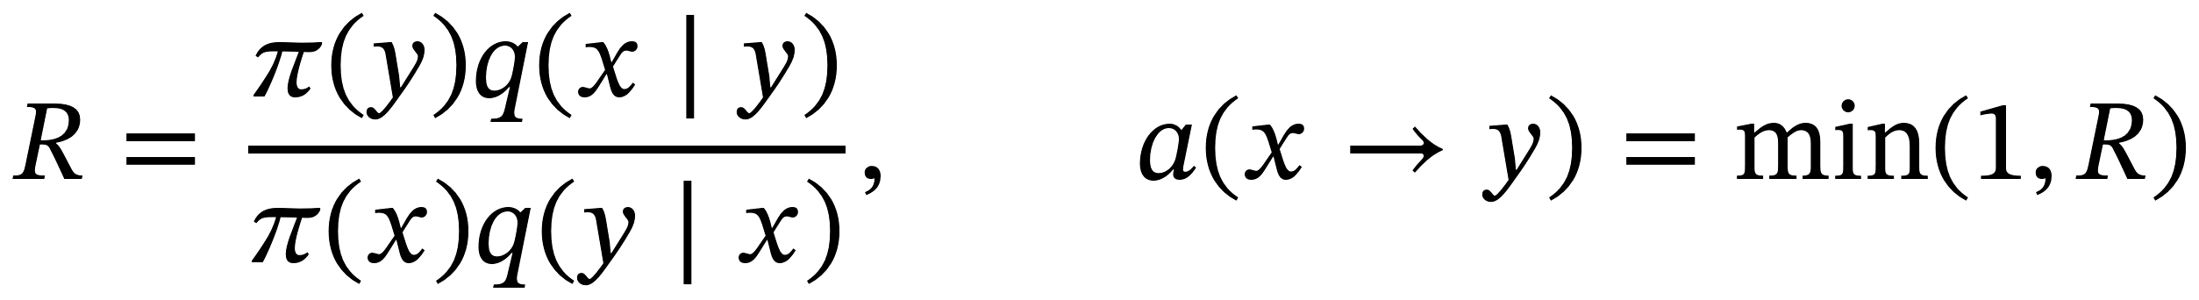
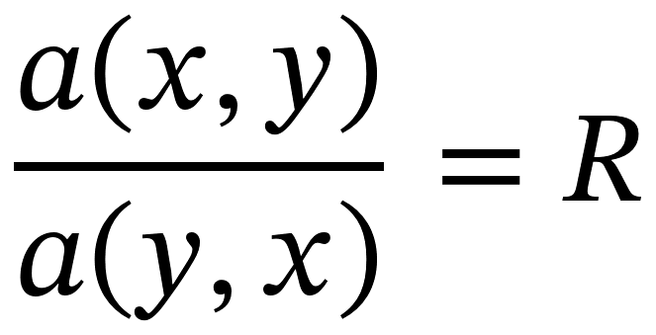
標本化とマルコフ連鎖
Metropolis–Hastingsの受理式を導く
提案する規則と、受理する規則を分ける
Metropolis–Hastingsの受理率を導く
qは候補yを提案する確率密度、aは受理する確率。受理しなかった確率は、今の状態xへ残る部分に入る。
R<1なら前向きをR、逆向きを1とすることで流れが等しくなる。R>1なら逆の関係になる。
候補を作る方法に自由を持たせ、後から受理率を調整して目標分布を保つ。
どちら向きにも提案できる範囲で使う。逆向きの提案が不可能なら、その一方向の移動をこの規則では受理できない。
提案の左右対称性は必ずしも成立しない。端で切った提案や、状態に依存する候補数には注意する。
R≤1ではa(x,y)=R、a(y,x)=1。R≥1では逆。両場合とも詳細釣り合いを満たす。
原著：Metropolis et al. (1953), Hastings (1970)（付録末に書誌・リンク）
20
Notes:
候補を出す規則と、その候補を採る規則を分けます。キューは候補の出しやすさ、エーは出された候補を採る確率です。両者を掛けると実際の遷移確率になります。これを詳細釣り合いの式へ代入し、前向きと逆向きの受理確率の比を解くと、右のアールが現れます。アールが一より小さい場合、前向きはアールで受け入れ、逆向きは必ず受け入れると、二方向の流れが一致します。アールが一より大きければ役割を交換します。この二つの場合を一つにまとめたのが、一とアールの小さい方を取る式です。なぜ最小値なのかは、確率が一を超えないようにすることと、前後の比を保つことを同時に満たすためです。受理規則はこの形だけに限りませんが、この規則は与えられた提案に対して受理確率を大きく取れます。逆向きの候補を全く出せない場合も式で判断できます。その逆提案確率はゼロなので、前向きも受理できません。候補の出し方が左右対称かどうかは、エネルギーの式とは別に確認する必要があります。実際の計算では指数を直接求めると、非常に大きい値や小さい値が数値の範囲を超える場合があります。そのため一様乱数の対数と確率比の対数を比較する実装も使えます。これは受理規則を変えたものではなく、同じ不等式を対数で評価したものです。式の意味を保ちつつ、数値的に安定な評価へ変える例として覚えてください。

Slide 21
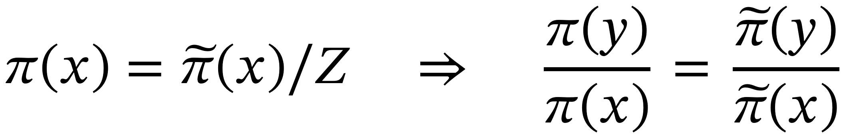
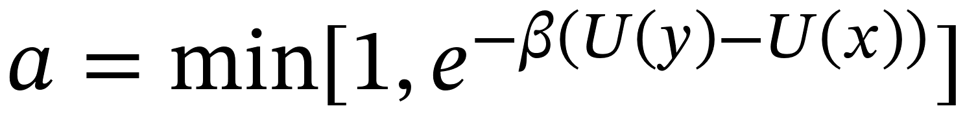
標本化とマルコフ連鎖
Boltzmann分布へ代入すると何が消えるか
未知の正規化定数が、確率比で消える
対称な提案では、エネルギー差だけで受理できる
全状態を積分したZを知らなくても、二つの状態の重みだけ評価できれば受理できる。これが高次元の問題で役立つ。
エネルギーが下がる候補は採り、上がる候補も必要な確率で採る。すべて下りだけにすると最小化に近く、熱平衡の分布にならない。
分子なら重みはexp(−βU)。統計モデルなら、データへの適合と事前の知識を掛けた重みでもよい。
例：βΔU=1なら受理率exp(−1)≈0.368。一様乱数0.2なら採り、0.7なら棄却する。
MCMCは特定の分子の運動方程式に限られない。何の分布を作るかを先に定義する道具。
原著：Metropolis et al. (1953), Hastings (1970)（付録末に書誌・リンク）
21
Notes:
正規化定数は、全ての構造の重みを積分したものです。生体分子ではこの積分を直接計算することが難しいため、分配関数を知らずに更新できることが重要です。左の比では、同じ正規化定数が分子と分母に入るので相殺します。残るのは、今の状態と候補の状態の重みだけです。次に、前向きと逆向きに同じ確率で候補を出すと仮定します。このとき提案確率も相殺します。最後にボルツマンの重みを代入すれば、候補と現在のエネルギー差だけが指数に残ります。エネルギーが下がる移動は全て受け入れ、上がる移動は指数関数で小さくなる確率で受け入れます。上りを全て禁止すると、局所的な最小値を探す計算にはなっても、熱平衡の分布は作れません。熱エネルギーと同じ大きさだけ上がる例では、受理確率は約三十七パーセントです。一様乱数がこの値より小さければ移動し、大きければ元の状態に残します。温度を変えたときの振る舞いも、このエネルギー差と熱エネルギーの比から読み取れます。エネルギーの単位にも注意します。一分子のエネルギーならボルツマン定数を使いますが、一モルあたりのエネルギーなら気体定数を使います。指数の中は無次元でなければいけません。温度をケルビンで入力しただけで単位が合うとは限らないため、力場のエネルギー単位と定数の単位を一緒に確認します。

Slide 22
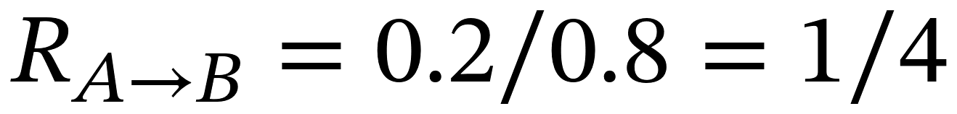
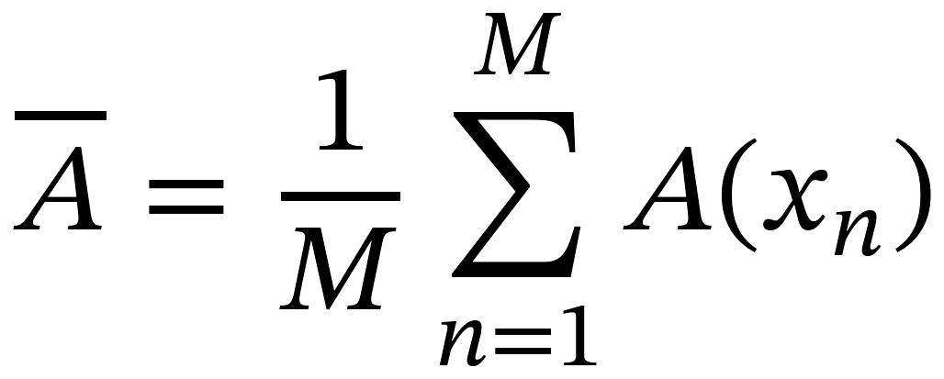
標本化とマルコフ連鎖
提案の偏りと、棄却の滞在時間を数える
非対称提案では、提案の偏りを補正する
棄却した状態も、必ず標本として数える
二状態の目標確率π_{A}=π_{B}=1/2とする。A→Bの候補を0.8、B→Aの候補を0.2で提案する。
AからBを毎回候補にし、A→Bの受理率1/3、B→Aの受理率1とする。目標はA:B=3:1。
受理だけを保存するとA,B,A,Bと交互になり、誤って1:1に見える。棄却したA,A,…の滞在も必要。
A→Bの受理率は1/4、逆向きは1。実際の遷移確率は両方向とも0.2になる。
重みが同じだから両方必ず採る、ではAとBの滞在割合が偏る。提案確率の比を受理率に含めて補正する。
nは成功した移動の番号ではなく、提案を一回試みた番号。繰り返された状態も同じ重みで入れる。
原著：Metropolis et al. (1953), Hastings (1970)（付録末に書誌・リンク）
22
Notes:
エネルギー差だけで受理してよいのは、候補を出す規則が左右対称の場合です。左の例では、エーからビーの候補を出す回数が、逆向きの四倍あります。目標の割合が同じだからといって両方を必ず受け入れると、ビーへ流れる方が多くなります。そこでエーからビーの受理確率を四分の一に下げると、実際の遷移確率は両向きとも二割になり、流れがつり合います。右では別の落とし穴を確認します。受理した移動だけを保存すると、連鎖の滞在時間を捨ててしまいます。エーで何回も棄却した事実は、エーが多く現れる分布を表すために必要です。移動しなかった回も、一回の更新後の標本として数えます。左の提案の補正と右の棄却の記録は、どちらも見た目の動きより確率を正しく数えることが大切だと示しています。交換法でも、受理された構造だけを集めればよいわけではありません。記録間隔や集計の単位を決めるときは、どの分布でどれだけ滞在したかが保持されるようにします。データを保存する間隔を一定にすれば、同じ状態が続く部分は同じ状態の標本として残ります。一方、構造が変化した瞬間だけを記録すると、滞在が長い状態も短い状態も一回ずつに見えてしまいます。標本の相関を減らすための間引きと、棄却された滞在を捨てることは違います。解析での数え方まで含めて更新規則を考えます。

Slide 23
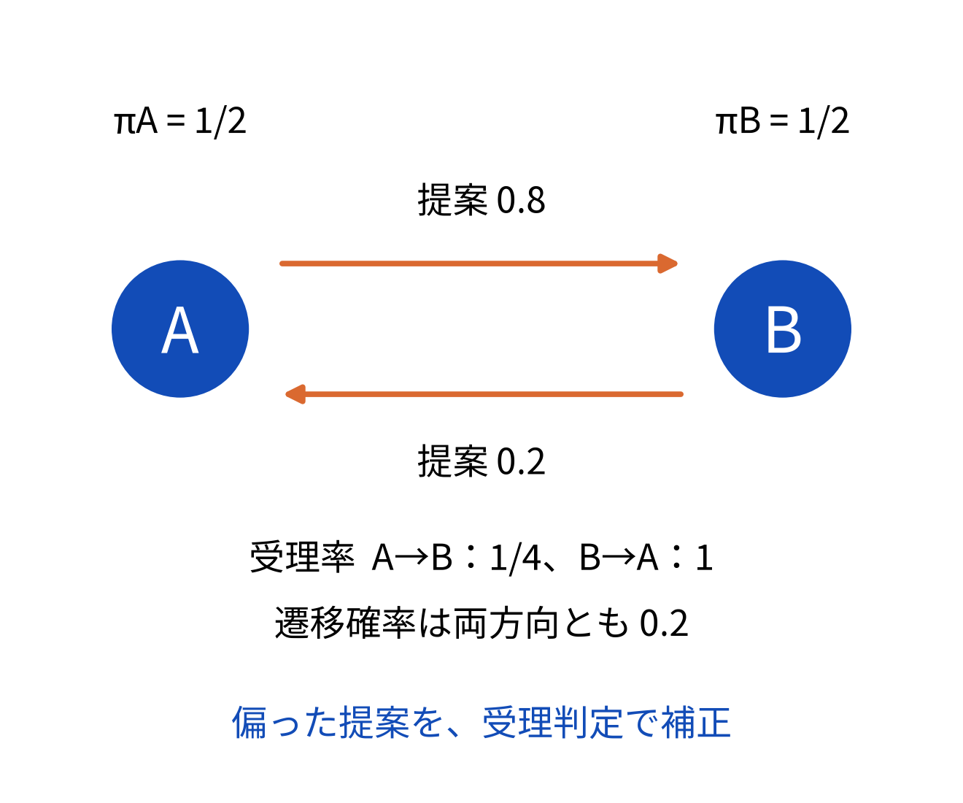
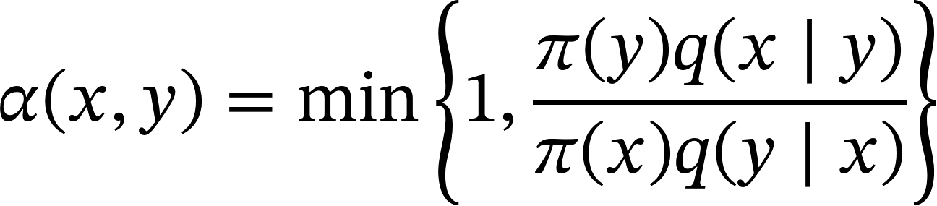
講義
対称でない提案では、提案確率の比も必要
近い点と遠い点を違う規則で選ぶと、逆向きの提案確率が等しくない場合がある。
Metropolis–Hastings法は逆向きと順向きの提案の比を受理率へ含める。
非対称な提案でこの補正を省くと、一般には目標分布を保てなくなる。
今回の演習の正規提案は対称なので、その比は1。
23
Notes:
対称でない提案では、提案確率の比も必要。近い点と遠い点を違う規則で選ぶと、逆向きの提案確率が等しくない場合がある。。Metropolis–Hastings法は逆向きと順向きの提案の比を受理率へ含める。。非対称な提案でこの補正を省くと、一般には目標分布を保てなくなる。。今回の演習の正規提案は対称なので、その比は1。。図と本文の対応を順に確認してください。

Slide 24
講義
小さい移動幅と、大きい移動幅には別の難しさがある
小さすぎる：受理されやすいが、近くの位置ばかりで相関が強い。
大きすぎる：高エネルギーの候補が増え、棄却が多くなる。
受理率だけを最大化しても、効率的な標本化にはならない。
谷を行き来し、観測量の平均を精度よく求められるかを見る。
24
Notes:
小さい移動幅と、大きい移動幅には別の難しさがある。小さすぎる：受理されやすいが、近くの位置ばかりで相関が強い。。大きすぎる：高エネルギーの候補が増え、棄却が多くなる。。受理率だけを最大化しても、効率的な標本化にはならない。。谷を行き来し、観測量の平均を精度よく求められるかを見る。。図と本文の対応を順に確認してください。

Slide 25
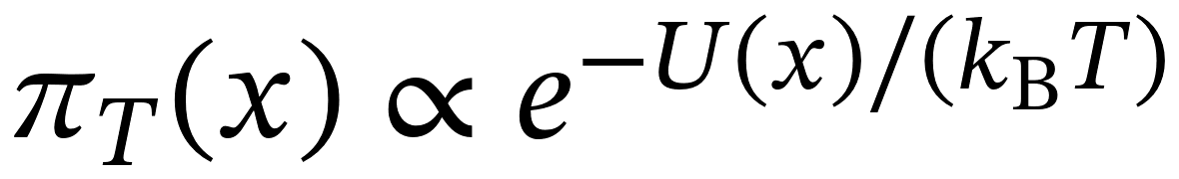
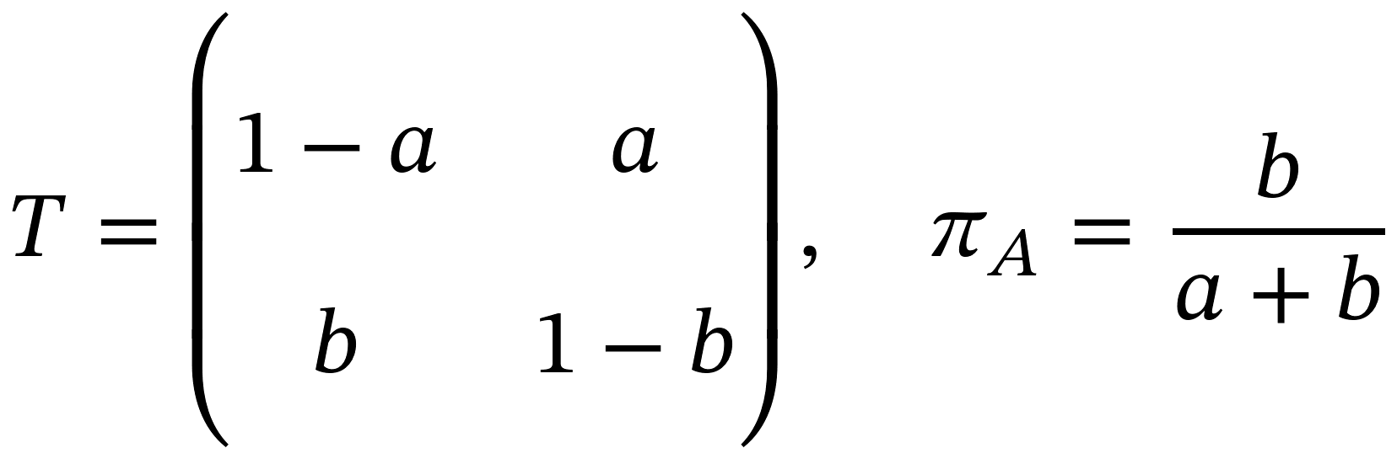
標本化とマルコフ連鎖
高い障壁では、独立な情報が増えにくい
高温は障壁を越えやすくするが、分布も変える
一般化アンサンブルは、探索しやすい分布を設計する
物理的な目標分布をそのまま動かす以外に、重みを変えた分布や、温度などの変数も含む広い状態空間を作る。
エネルギーの高い領域の相対的な重みが増え、障壁を越える機会が増える場合がある。
最後に欲しい量を得るには、条件ごとに標本を選ぶか、変えた重みを補正する。
しかし低温で知りたい構造の割合と、高温の割合は異なる。高温の標本をそのまま低温の平均へ混ぜられない。
分布を平らにした座標以外の遅い変化が残る場合がある。何を平らにし、何を交換するかを明示する。
通り道が非常に狭いなど、状態の数の問題が律速する場合には、高温だけで十分速くならないこともある。
同じa:bでもa+bを小さくすると緩和が遅い。τは更新回数を単位とする緩和時間。
原著：Sugita & Okamoto (1999), Sugita, Kitao & Okamoto (2000)（付録末に書誌・リンク）
25
Notes:
高温にすると障壁を越えやすくなる、という説明を確率の式へ戻して考えます。低い場所と高い場所のエネルギー差が一定なら、高温ほどその差を熱エネルギーで割った値が小さくなり、高い場所の相対的な確率が増えます。ただし、この話だけで移動速度の全てが決まるわけではありません。通り道の狭さや摩擦、選んだ座標以外の遅い変化も関わります。また、高温で得られる構造の割合は低温の割合とは異なります。低温での安定性を知りたいのに、高温の標本をそのまま数えてはいけません。一般化アンサンブルでは、探索に都合のよい分布や補助変数を設計し、最終的に必要な温度の分布を選ぶか、重みを補正します。右の二状態のモデルでは、目標の割合を維持したまま遷移確率を小さくできるため、正しい定常分布でも計算が遅いことが分かります。更新規則の正しさと探索の速さを別々に評価する理由です。以降の方法は、それぞれ違う形でこの遅さを改善しますが、全ての種類の障壁を解消するわけではありません。例えば二状態間の遷移確率を両方とも十分の一にすると、定常の割合は変わらなくても、一方へ留まる時間は長くなります。そのまま同じ長さだけ計算すれば、実質的に独立な観測は少なくなります。高温やバイアスを使う動機は、この行き来を増やすことです。単に保存ファイルの枚数を増やしても、この問題の解決にはなりません。

Slide 26
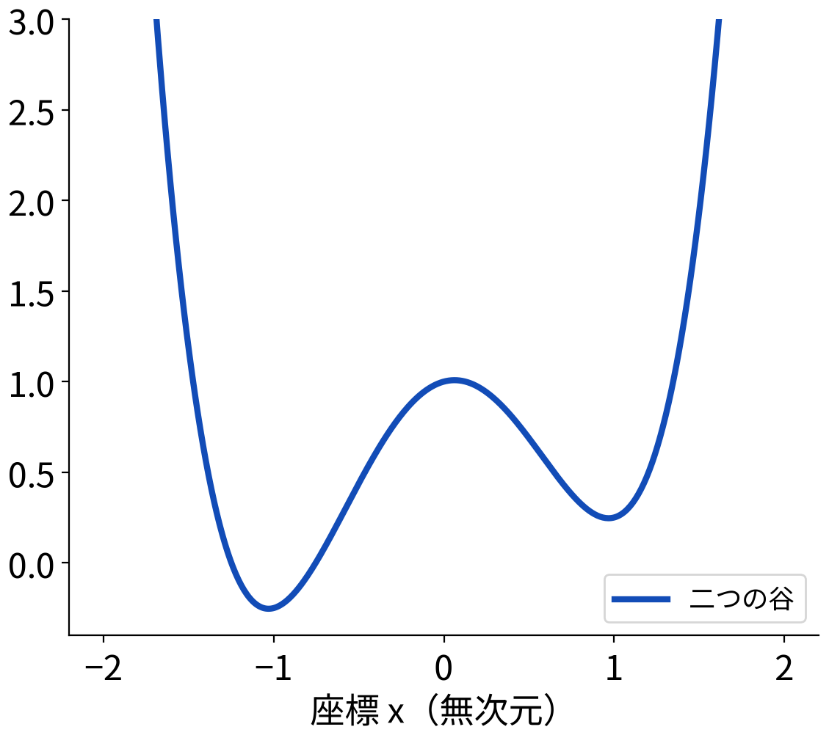
講義
二つの谷を、既知の密度と比べる
授業の模型は一次元で、数値積分から基準の密度を計算できる。
右の谷はエネルギーが少し高く、同じ温度でも現れる割合は等しくない。
この小さな模型で、提案・受理・相関を具体的に確かめる。
数値は無次元で、タンパク質の実際の自由エネルギーを表すものではない。
26
Notes:
二つの谷を、既知の密度と比べる。授業の模型は一次元で、数値積分から基準の密度を計算できる。。右の谷はエネルギーが少し高く、同じ温度でも現れる割合は等しくない。。この小さな模型で、提案・受理・相関を具体的に確かめる。。数値は無次元で、タンパク質の実際の自由エネルギーを表すものではない。。図と本文の対応を順に確認してください。

Slide 27
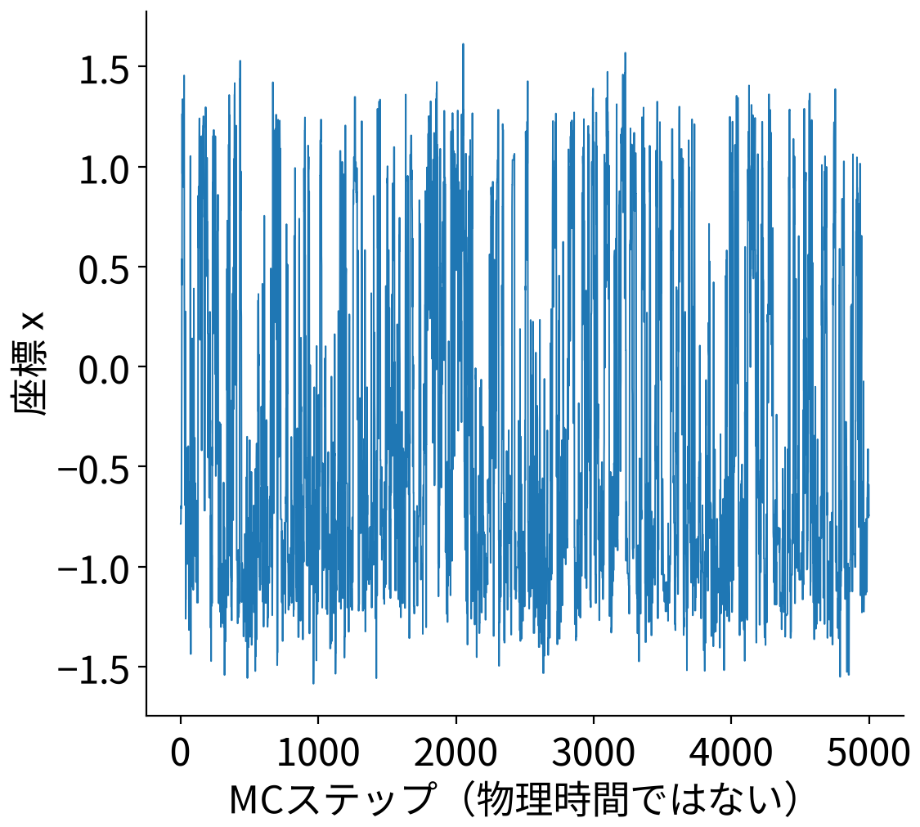
講義
軌跡では、谷の往復と長い滞在を見る
一つの谷に長くとどまると、標本数が多くても反対側の割合が分からない。
計算の初期値を変えた実行も比べる。
平衡化前の部分を除いても、その後に十分な往復があるかを確認する。
横軸はMCのステップ。分子の物理時間ではない。
27
Notes:
軌跡では、谷の往復と長い滞在を見る。一つの谷に長くとどまると、標本数が多くても反対側の割合が分からない。。計算の初期値を変えた実行も比べる。。平衡化前の部分を除いても、その後に十分な往復があるかを確認する。。横軸はMCのステップ。分子の物理時間ではない。。図と本文の対応を順に確認してください。

Slide 28
講義
ヒストグラムは、理論密度と面積で比べる
密度表示なら、棒の高さの総和ではなく、棒の面積の総和が1。
標本が増えると理論密度へ近づくことが期待されるが、相関や探索不足で誤差が残る。
棒の形だけでなく、左右の谷の確率や平均値も比較する。
右はkBT=0.6、移動幅0.7の計算例。
28
Notes:
ヒストグラムは、理論密度と面積で比べる。密度表示なら、棒の高さの総和ではなく、棒の面積の総和が1。。標本が増えると理論密度へ近づくことが期待されるが、相関や探索不足で誤差が残る。。棒の形だけでなく、左右の谷の確率や平均値も比較する。。右はkBT=0.6、移動幅0.7の計算例。。図と本文の対応を順に確認してください。

Slide 29
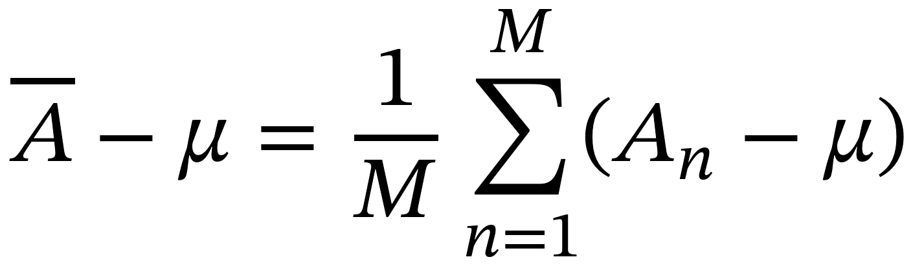
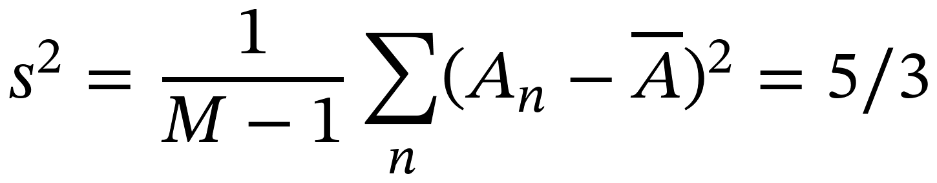
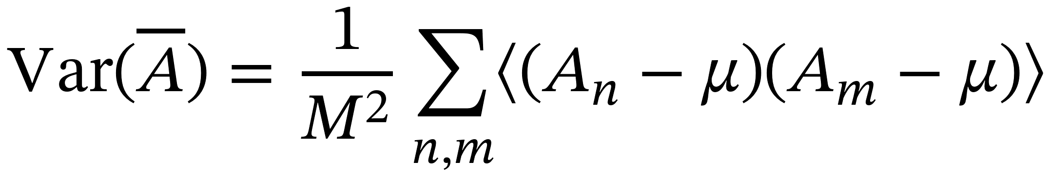
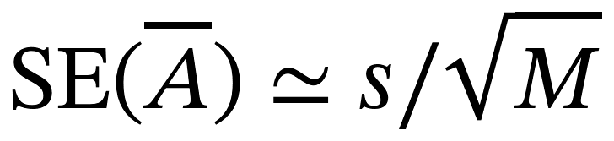
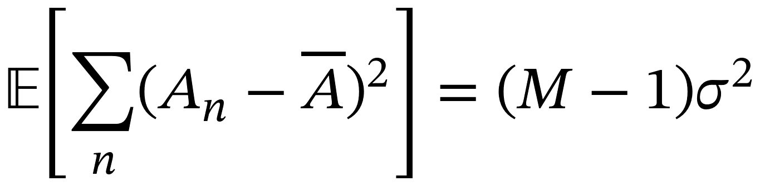
標本の解析
標本のばらつきと、平均の誤差を導く
ばらつきの大きさと、平均の不確かさを分ける
標本平均の分散を、二つの時刻の和へ展開する
説明用の4標本が1,2,3,4なら、標本平均は2.5。各標本が平均からどれくらい散らばるかを分散で測る。
sは標本の標準偏差。母分散の不偏推定では、同じデータから平均を推定した自由度を一つ引いてM−1で割る。
最後の標準誤差SEは、独立同分布の標本という条件が必要。MDの連続フレームではそのまま使えない。
μは母平均。同じ時刻の項だけでなく、別の時刻の積も残る。独立なら別時刻の共分散は0。
似た値が続くと別時刻の項が正に寄与し、独立標本と仮定した見積もりより平均の誤差が大きくなる。
独立標本では、母平均からの二乗和の期待値Mσ²から、M Var(平均)=σ²を引くためM−1。
統計の参考：Grossfield et al., LiveCoMS 1, 5067 (2019)（付録末に書誌・リンク）
29
Notes:
説明用の4標本が1,2,3,4なら、標本平均は2.5。各標本が平均からどれくらい散らばるかを分散で測る。sは標本の標準偏差。母分散の不偏推定では、同じデータから平均を推定した自由度を一つ引いてM−1で割る。最後の標準誤差SEは、独立同分布の標本という条件が必要。MDの連続フレームではそのまま使えない。μは母平均。同じ時刻の項だけでなく、別の時刻の積も残る。独立なら別時刻の共分散は0。似た値が続くと別時刻の項が正に寄与し、独立標本と仮定した見積もりより平均の誤差が大きくなる。標準偏差は標本そのもののばらつき、標準誤差は推定した平均がどの程度揺れるかです。標本が独立なら、平均を作ることで分散は標本数分の一になります。なぜそうなるかを、平均との差を足した式の二乗から確かめます。和を二乗すると、同じ時刻の二乗だけでなく、異なる時刻同士の積も現れます。独立な場合には後者の期待値がゼロになりますが、エムディーでは似た構造が続くため一般には消えません。単に保存フレーム数を増やしても、計算時間が同じなら新しい独立情報が増えるとは限らない理由がここにあります。

Slide 30
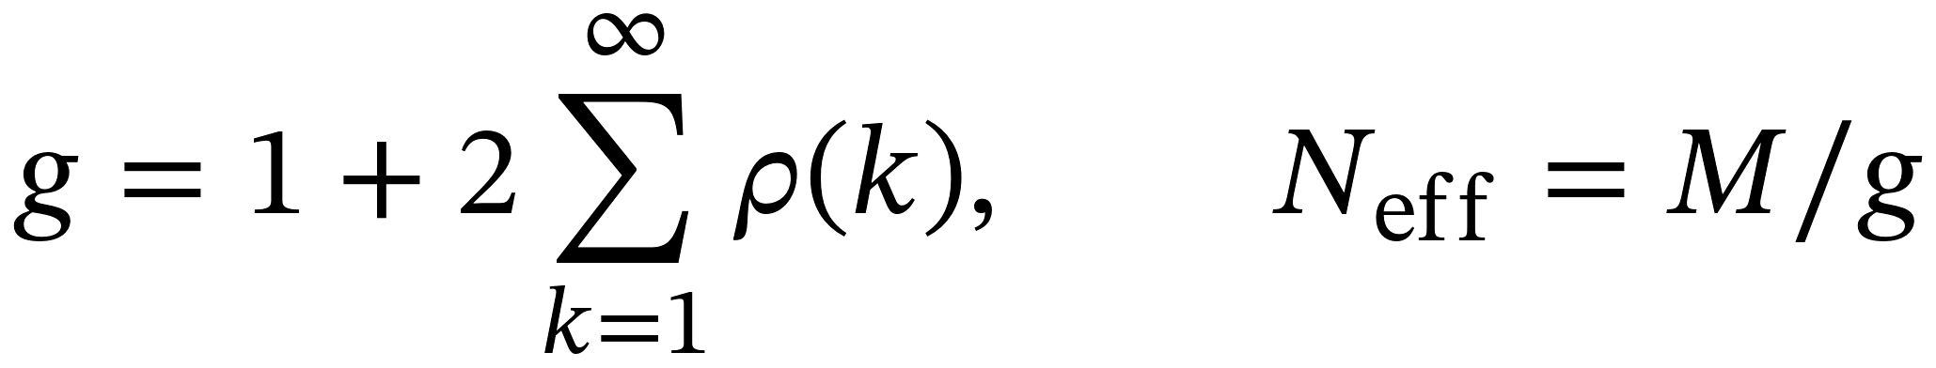
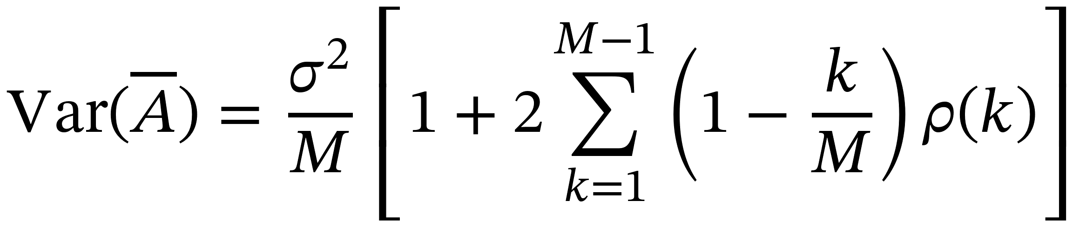
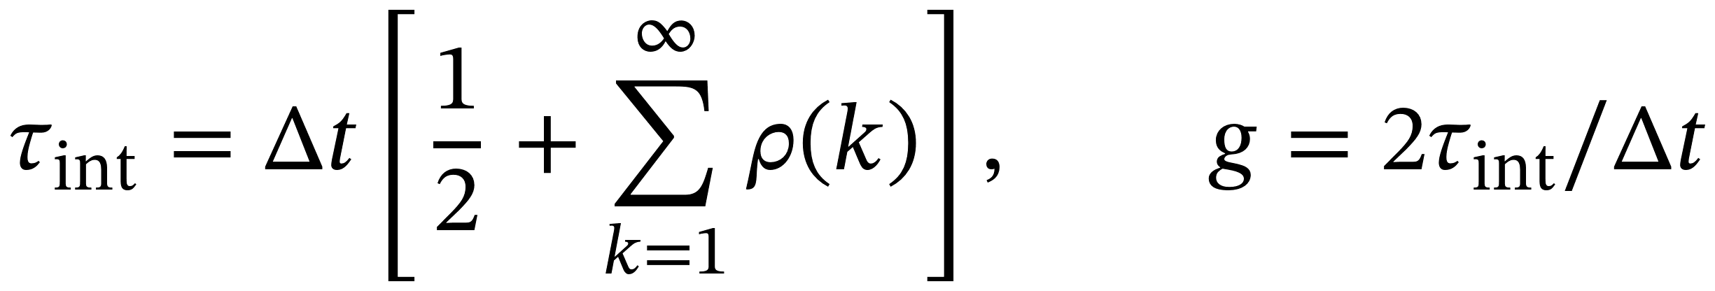
標本の解析
相関した標本の誤差と、有効標本数
定常な時系列では、時間差ごとにまとめられる
積分相関時間と有効標本数を定義する
同じ差kを持つ時刻対がM−k組、正負の差で二組あるので係数2が出る。対角項はMσ²。
軌跡が相関時間より十分長い近似で、平均の分散はσ²/N_{eff}になる。Δtは保存間隔。
定常性は平均や相関が開始時刻に依存しない条件。初期緩和が混じる場合、この式の前提から点検する。
この教材のτ_{int}は半時刻分を含む規約。他の文献では定義の係数が違う場合がある。量Aごとに相関時間も違う。
統計の参考：Grossfield et al., LiveCoMS 1, 5067 (2019)（付録末に書誌・リンク）
30
Notes:
同じ差kを持つ時刻対がM−k組、正負の差で二組あるので係数2が出る。対角項はMσ²。定常性は平均や相関が開始時刻に依存しない条件。初期緩和が混じる場合、この式の前提から点検する。軌跡が相関時間より十分長い近似で、平均の分散はσ²/N_effになります。Δtは保存間隔。この教材のτ_intは半時刻分を含む規約。他の文献では定義の係数が違う場合がある。量Aごとに相関時間も違う。二重和を時間差ごとに並べ替えます。時間差ゼロの組は標本数個、差が一の組は一つ少なく、差が二なら二つ少なくなります。正と負の時間差があるため係数二が付きます。有限の長さでは、相関関数に一から時間差を標本数で割った係数が掛かります。相関が減衰する時間より軌跡が十分長ければ、この係数を一と近似して統計的非効率を定義できます。その逆数が、同じフレーム数のうち独立情報として使える割合です。この値はエネルギー、距離、状態ラベルなど観測量ごとに異なるので、一つ測れば全量の精度が分かるわけではありません。

Slide 31





標本の解析
相関の数値例と、ブロック平均の誤差
指数的に似た値が続く例を計算する
ブロック平均は、近い時刻をまとめてから比べる
長さLの連続区間ごとに平均B_{b}を作り、ブロック数をKとする。Lが相関時間より十分長ければ、ブロック間の依存が小さくなる。
a=0.9ならg=19。1900フレームでも、独立標本約100個分の平均精度になる。
相関の長い尾は有限データで雑音に埋もれる。見た目の滑らかさだけで打切りを決めず、ブロック法や独立計算でも確認する。
ブロック長を増やして推定が安定する範囲を見る。ただし長くしすぎるとブロック数が少なく、推定自体が不安定になる。
軌跡全体が一つの谷にいる場合、どんな分割でも未訪問の谷の誤差は分からない。
区間 1 → B1
区間 2 → B2
区間 3 → B3
区間 4 → B4
ρ(k)=aᵏの説明用の相関関数。
統計の参考：Grossfield et al., LiveCoMS 1, 5067 (2019)（付録末に書誌・リンク）
31
Notes:
a=0.9ならg=19。1900フレームでも、独立標本約100個分の平均精度になります。相関の長い尾は有限データで雑音に埋もれる。見た目の滑らかさだけで打切りを決めず、ブロック法や独立計算でも確認します。長さLの連続区間ごとに平均B_bを作り、ブロック数をKとする。Lが相関時間より十分長ければ、ブロック間の依存が小さくなる。ブロック長を増やして推定が安定する範囲を見る。ただし長くしすぎるとブロック数が少なく、推定自体が不安定になります。軌跡全体が一つの谷にいる場合、どんな分割でも未訪問の谷の誤差は分からない。相関が時刻差ごとに九割になる例では、無限等比級数を使えます。ゼロ時刻を除いた和は九になり、統計的非効率は一足す二掛ける九で十九です。千九百フレームでも独立標本百個程度の平均精度になります。ブロック法では近い時刻をまとめ、一つの区間平均を一つのデータとして扱います。ブロック間が独立なら、区間平均の分散をブロック数で割れば全体平均の分散です。式の分母にブロック数と、その一つ少ない数が並ぶのは、この二段階の操作によります。ブロックを長くする一方で本数が減るので、両者の釣り合いを見ます。

Slide 32


講義
相関が強いと、見かけの標本数ほど情報は増えない
隣り合う標本がよく似ると、独立な情報の数は小さくなる。
相関時間は観測量によって変わる。座標だけでなく、谷の所属も見る。
有効標本数は誤差の見積もりであり、未訪問の谷を見つける保証ではない。
右は相関の減衰の模式図で、実際の測定結果とは区別する。
32
Notes:
相関が強いと、見かけの標本数ほど情報は増えない。隣り合う標本がよく似ると、独立な情報の数は小さくなる。。相関時間は観測量によって変わる。座標だけでなく、谷の所属も見る。。有効標本数は誤差の見積もりであり、未訪問の谷を見つける保証ではない。。右は相関の減衰の模式図で、実際の測定結果とは区別する。。図と本文の対応を順に確認してください。

Slide 33
標本の解析
ブートストラップと、収束の確かめ方
ブートストラップは、独立な単位を引き直す
収束は、観測量ごとに複数の証拠で判断する
データの単位を復元抽出し、解析全体を繰り返して推定値の分布を見る。独立フレームならフレームを、相関があれば連続ブロックを単位にする。
累積平均、前半と後半、ブロック長、初期構造の違う計算を比較する。平均値だけでなく分布や状態間遷移を見る。
同じ谷から始めた計算同士が一致しても、別の谷が存在しない証明にはならない。
独立な繰り返し計算が複数あるなら、その単位も利用できる。軌跡ごとの長さや依存を明示する。
結果には、推定値、単位、計算本数、各時間、除外区間、不確かさの計算法を添える。誤差が小さく見える桁を過剰に並べない。
標本が含まない状態は、再抽出しても現れない。信頼区間は使用したデータと統計的な前提の範囲で読む。
統計の参考：Grossfield et al., LiveCoMS 1, 5067 (2019)（付録末に書誌・リンク）
33
Notes:
データの単位を復元抽出し、解析全体を繰り返して推定値の分布を見る。独立フレームならフレームを、相関があれば連続ブロックを単位にする。独立な繰り返し計算が複数あるなら、その単位も利用できる。軌跡ごとの長さや依存を明示する。標本が含まない状態は、再抽出しても現れない。信頼区間は使用したデータと統計的な前提の範囲で読む。累積平均、前半と後半、ブロック長、初期構造の違う計算を比較する。平均値だけでなく分布や状態間遷移を見る。同じ谷から始めた計算同士が一致しても、別の谷が存在しない証明にはならない。結果には、推定値、単位、計算本数、各時間、除外区間、不確かさの計算法を添える。誤差が小さく見える桁を過剰に並べない。ブートストラップで引き直す単位は、解析上独立と見なせる単位です。隣り合うフレームをばらばらに選ぶと、実際にあった相関を消してしまいます。そこで連続区間を保って引き直し、そのたびに平均だけでなく必要な解析全体を繰り返します。自由エネルギーなら推定方程式も再度解きます。しかし一つの谷から一度も出なかったデータを何度引き直しても、別の谷は現れません。この意味で再標本化による誤差と、探索が足りない可能性は分けて考えます。初期構造の違う独立計算や、状態間の往復を確かめることが補助になります。

Slide 34
標本化とマルコフ連鎖
MCMCの用途と、物理時間の区別
MCMCは、未知のパラメータを推定する問題にも使える
MCのステップ数は、そのまま物理時間ではない
例：コインの表確率θを知りたい。10回中7回表というデータの起こりやすさはθ⁷(1−θ)³に比例する。
候補を大きく跳ばしたり、分子を回転したりする規則を自由に設計できる。同じ目標分布を作っても、一回の移動に実時間の意味は一般にない。
構造の割合や平衡平均と、速度定数・拡散などの動態を区別する。
π₀は観測前に置く分布。0<θ<1で一様なら、上の重みの比でθの候補を受理できる。
MDの区間を含む方法でも、交換や人工的なバイアスを含む全履歴を、通常MDの連続した時間軌跡と無条件に同一視しない。
このようなベイズ推定でもZを知らずに分布を調べられる。MDとの違いは、状態が原子座標でなく未知パラメータであること。
原著：Metropolis et al. (1953), Hastings (1970)（付録末に書誌・リンク）
34
Notes:
マルコフ連鎖モンテカルロ法は分子だけの方法ではありません。コインの表が出る確率のように、未知の値を調べる場合にも使えます。十回中七回が表だったという観測に対し、その結果が起きる確率を表確率の関数として書いたのが左の式です。観測前の分布を掛ければ、観測後の分布に比例する重みになります。ここでも正規化定数を求めず、重みの比で候補を受理できます。分子では状態が原子の配置でしたが、この例では状態は未知の表確率です。この違いから、モンテカルロの一歩が物理的な時間を表すとは限らないことも分かります。分子の計算でも、大きな回転や温度交換を一歩に含められます。そうした更新で正しい構造の割合が得られても、移動回数をそのまま秒へ換算して速度定数を求めることはできません。平衡の割合、自由エネルギー、反応の速さは別の問いです。コインの例でも、得られるのは表確率についての不確かさを表す分布です。一つの最適な値だけを返すこととは目的が違います。分子の問題では、複数の構造がどれだけ共存しているかを数えることに対応します。最もよく現れる一つの構造だけを選ぶと、少数でも機能に関わる構造の情報を失う場合があります。

Slide 35

講義
MDとの共通点と違いを押さえる
MCもMDも、条件が適切なら同じ平衡分布を対象にできる。
Metropolis法の移動は人工的な提案で、経路は通常、実時間の運動を表さない。
MDは力と運動方程式で位置を更新する。時間刻みや温度制御を検討する。
次回はこのMDの更新計算を扱う。
35
Notes:
MDとの共通点と違いを押さえる。MCもMDも、条件が適切なら同じ平衡分布を対象にできる。。Metropolis法の移動は人工的な提案で、経路は通常、実時間の運動を表さない。。MDは力と運動方程式で位置を更新する。時間刻みや温度制御を検討する。。次回はこのMDの更新計算を扱う。。図と本文の対応を順に確認してください。

Slide 36
演習
演習：温度と移動幅を一つずつ変える
Colabで授業用ノートブックを開き、全セルを実行する。GPUは不要。
エネルギー、提案、受理判定、棄却時の記録をコードで読む。
温度と移動幅を変え、軌跡・密度・受理率・谷の確率を比べる。
演習20分を目安。採点・提出なし。
36
Notes:
演習：温度と移動幅を一つずつ変える。Colabで授業用ノートブックを開き、全セルを実行する。GPUは不要。。エネルギー、提案、受理判定、棄却時の記録をコードで読む。。温度と移動幅を変え、軌跡・密度・受理率・谷の確率を比べる。。演習20分を目安。採点・提出なし。。図と本文の対応を順に確認してください。

Slide 37
演習
結果を読む順序を決める
軌跡：左右の谷を往復したか。
分布：理論密度と同じ座標・規格化で比べたか。
数値：受理率だけでなく平均と谷の確率も見たか。
再実行：seedや初期値を変えても大きな食い違いがないか。
一度うまく見えたことだけで収束を断定しない。
37
Notes:
結果を読む順序を決める。軌跡：左右の谷を往復したか。。分布：理論密度と同じ座標・規格化で比べたか。。数値：受理率だけでなく平均と谷の確率も見たか。。再実行：seedや初期値を変えても大きな食い違いがないか。。一度うまく見えたことだけで収束を断定しない。。図と本文の対応を順に確認してください。

Slide 38
まとめ
更新則を設計し、有限の標本を点検する
提案と受理を組み合わせ、目標分布を定常分布にする。
詳細釣り合いはそのための十分条件。
棄却も記録し、移動幅・障壁・相関を確認する。
冒頭の目標だった「構造の現れやすさ」は、軌跡から確率として推定する。
分布が正しい条件と、有限時間で精度よく計算できる条件を分ける。
38
Notes:
目標の分布を定常分布とするよう、提案と受理を組み合わせます。詳細釣り合いはそのための十分条件です。棄却したときも現在の状態を記録し、移動幅、障壁、相関を確かめます。冒頭で掲げた構造の現れやすさは、こうして得た標本から確率として推定します。ただし、更新則が正しいことと、有限の計算で十分な精度が得られたことは別です。理論密度との比較や独立した計算で、誤差と収束を確認します。

Slide 39
付録
付録：標本化と推定の補足
ここからは独習用の補足です。
本編で使った式の導出や、手法の条件を確認します。
必要な項目から参照してください。
39
Notes:
付録：標本化と推定の補足。ここからは独習用の補足です。。本編で使った式の導出や、手法の条件を確認します。。必要な項目から参照してください。。図と本文の対応を順に確認してください。

Slide 40


標本化とマルコフ連鎖
拡張サンプリングで求めたい量
困っていること
確率分布を標本平均へつなぐ
計算が安定していても、一つの構造の周辺だけを動き続ける場合がある。状態の割合を知るには、必要な構造群を行き来する必要がある。
高温にする、力場を変える、特定の座標へ力を加える、経路を探す、といった方法がある。ただし、変えた分布を目的の分布と混同しない。
xは全座標などをまとめた状態。πは目標確率密度。x_{n}がその分布を十分に訪れる標本なら、平均を推定できる。
本回ではMCMCとMDを組み合わせる条件まで扱う。レプリカ交換やアンブレラ法は第12回で学ぶ。
高次元では、すべての座標の組を格子で並べると点の数が爆発する。よく現れる状態を重点的に標本化したい。
最小値を一つ探す問題と、分布全体を数える問題は違う。高いエネルギーの状態も、必要な重みで訪れる。
Uは系全体のポテンシャルエネルギー、Tは絶対温度。モル単位のUを使う式ではk_{B}を気体定数Rへ置き換える。
原著：Metropolis et al. (1953), Hastings (1970)（付録末に書誌・リンク）
40
Notes:
この章で知りたいのは、分子が取り得る構造と、その構造が現れる割合です。安定に計算できることだけでは、この目的を達成できません。例えば、開いた構造から始めた計算がずっと開いたままなら、閉じた構造が本当にまれなのか、そこへ移る機会がまだなかっただけなのかを区別できません。右の式のエーは、距離や接触の有無など、各構造から計算する観測量です。パイは目的の確率分布です。その積を全構造について積分すると、理想的な平均が得られます。実際には全構造を列挙できないので、その分布に従って得られた標本の平均で置き換えます。この置換を信用するには、目的の分布を保つ計算であることに加えて、重要な構造を十分に行き来していることが必要です。以降は、更新規則を設計して正しい分布を保つ方法と、分布を意図的に変えて後から補正する方法を順に学びます。手法の名前を覚えるより、何の分布から標本を得て、何の平均を求めるのかを毎回確かめてください。例えば開閉の割合を求めるなら、開いた状態では一、閉じた状態ではゼロを返す観測量を定義できます。その標本平均が開いた割合になります。平均距離と開いた割合は別の量なので、まず何を平均するかを明確にします。自由エネルギー差は割合の比の対数から求めますが、観測回数がゼロの状態を無限に不安定と結論してはいけません。

Slide 41



標本化とマルコフ連鎖
MDとMCを交互に使える条件
同じ分布を保つ更新は、組み合わせても分布を保つ
MDを提案に使う：Hamiltonian Monte Carlo
K₁とK₂を、いずれもπを保つ遷移規則とする。連続状態なら和を積分へ置き換える。
運動量をGaussian分布から作り、Hamiltonの運動を数値積分して離れた候補を作る。これをHMCと呼ぶ。
① pを再生成。② 可逆で体積を保つVerlet型の積分を一定回数行う。③ 最後に運動量を反転した候補を作る。
この式が、平衡を保つMDとMCを交互に実行する根拠。各更新が詳細釣り合いを満たしても、順序を固定した合成が詳細釣り合いまで満たすとは限らない。
④ 受理なら候補へ、棄却なら元の状態へ戻す。運動量を毎回完全に再生成する基本形では、次回の運動量は新しく引く。
原著：Metropolis et al. (1953), Hastings (1970) ／ 原著：Duane et al., Phys. Lett. B 195, 216 (1987)（付録末に書誌・リンク）
41
Notes:
同じ分布を保つ更新は、続けて適用してもその分布を保ちます。左の二重の和では、まず最初の更新について和を取り、その定常性を使います。次に二番目の更新にも同じ性質を使うと、最終的な分布も元の分布になります。レプリカ交換はこの考え方で、各温度の分布を保つ分子動力学と、同時分布を保つ交換を交互に実行します。ただし、有限の時間刻みを持つ積分法が目的の分布を厳密に保つとは限りません。右のハミルトニアンモンテカルロ法は、その積分誤差を受理判定で補正する基本例です。まず運動量を熱平衡のガウス分布から作ります。次に可逆で体積を保つ積分法で候補を作り、候補と初期状態の全エネルギー差から受理します。連続時間の厳密な運動ならエネルギーが保存されるため受理確率は一ですが、数値積分では誤差があるので棄却が起こり得ます。普通の温度制御付き計算を、この受理式へ無条件に入れることはできません。提案がどの測度をどう変えるかを確認することが必要です。二つの更新がそれぞれ詳細釣り合いを満たしていても、決まった順序で合成した更新が詳細釣り合いまで満たすとは限りません。それでも、左で示した積分の関係から定常分布は保てます。組み合わせの根拠として必要なのは、この分布を保つ性質です。細かな手法名よりも、何が保存されるかを式で確かめる習慣を付けてください。

Slide 42


標本化とマルコフ連鎖
HMCの受理式を支える可逆性と体積保存
可逆性と体積保存が、HMCの受理式を支える
なぜ全エネルギーの差になるか
運動量反転をR、可逆積分をΦとすると、RΦR=Φ⁻¹。したがって候補写像RΦを二回作用させると元に戻る。
可逆性は逆の候補との対応、体積保存はJacobianが1という条件。両方を用いてこの簡単な形になる。
逆候補が対応し、微小体積の倍率も1なので、目標密度の比だけが残る。有限刻みのエネルギー差をMCで補正する。
積分誤差がゼロならΔH=0で必ず受理。刻みを大きくして移動距離を伸ばしても、棄却が増える場合がある。
摩擦を加えた任意のMDを同じ式へ代入してもよいわけではない。写像の可逆性・測度・乱数の扱いを確認する。
原著：Duane et al. (1987)（付録末に書誌・リンク）
42
Notes:
右に書いた全エネルギーには、位置だけで決まるポテンシャルエネルギーと、運動量の二乗から決まる運動エネルギーの両方が入ります。候補を作る数値積分をファイ、運動量の符号を変える操作をアールとします。可逆性が成り立つ積分法では、最後に運動量を反転した写像を二回適用すると、元の状態へ戻ります。したがって、前向きの候補と逆向きの候補を一対一に対応させられます。さらに位相空間の体積が保たれるなら、微小な領域が伸び縮みする倍率も一です。この二つの性質から、受理確率に残るのは目的の密度の比だけになります。エネルギーが数値誤差で上がる候補は、その増加に応じて一部を棄却するため、連鎖全体では平衡分布を保てます。時間刻みを大きくすれば一回で遠くへ行ける場合がありますが、誤差による棄却も増えます。時間刻みと積分回数は、受理率だけでなく独立な情報をどれだけ得られるかで選びます。力を計算できることが、遠い候補を効率よく作るために使われていると理解してください。位相空間は、位置と運動量を合わせた空間です。ここで言う体積保存は、計算箱の大きさを固定する意味ではありません。近接した多数の初期条件が作る微小な領域の体積を保つ性質です。運動量の反転も、元の物理系が常に逆向きへ動くという主張ではなく、前後の提案を対応付けるための数学的な操作です。

Slide 43





標本の解析
確率・密度・自由エネルギーと座標の変換
頻度を、確率と密度へ順番に変える
座標を変えると、自由エネルギー曲線も変わる
h_{j}はビンjのカウント。p_{j}はその区間へ入る確率、ρ_{j}は単位幅あたりの密度。幅が違うビンでは高さをそのまま比較しない。
同じ物理状態でも横軸の数え方で密度は変わる。自由エネルギーの谷の見た目は、座標の選択と切り離せない。
距離rのヒストグラムには球殻の4πr²が含まれる。一様な空間を基準にしたPMFは−k_{B}T ln g(r)で、−k_{B}T ln p(r)とは異なる。
Cは自由に選べる基準。h_{j}=0は、その領域の確率が本当に0である証拠ではなく、有限標本で観測していないという意味。
座標変換の例：一様なxでもyの密度は一様でない。ヤコビアンを落とすと分布を誤解する。
統計の参考：Grossfield et al., LiveCoMS 1, 5067 (2019)／説明の参考：GROMACS 2026.0, Analysis（付録末に書誌・リンク）
43
Notes:
h_jはビンjのカウント。p_jはその区間へ入る確率、ρ_jは単位幅あたりの密度。幅が違うビンでは高さをそのまま比較しない。Cは自由に選べる基準。h_j=0は、その領域の確率が本当に0である証拠ではなく、有限標本で観測していないという意味。同じ物理状態でも横軸の数え方で密度は変わります。自由エネルギーの谷の見た目は、座標の選択と切り離せない。距離rのヒストグラムには球殻の4πr²が含まれる。一様な空間を基準にしたPMFは−k_BT ln g(r)で、−k_BT ln p(r)とは異なります。ビンの確率は、その区間へ入った回数を全回数で割ったものです。密度はさらに区間幅で割ります。幅が二倍のビンなら同じ密度でも回数は約二倍になるので、この区別が必要です。自由エネルギーは密度の負の対数ですが、どの座標の単位幅に対する密度かに依存します。座標を変えても小区間に入る確率は同じなので、密度と微小幅の積を等しく置きます。そこからヤコビアンの対数が自由エネルギーへ加わります。三次元の距離では球殻の体積がこの幾何学的な効果を生みます。曲線の谷が座標に依存しても、正しく積分した状態の確率は同じです。

Slide 44
タンパク質構造のMCMC
構造の候補は、角度や二面角などの内部座標を動かして作れる。
逆向きの提案確率を確認し、非対称ならMetropolis–Hastingsの比で補正する。
水を陽に含める場合は、周囲の水との衝突にも注意する。
タンパク質を動かすと水分子と衝突するかもしれない
局所的な構造変更でも周囲の水と衝突し、受理率が低くなる場合がある。暗黙溶媒や粗視化モデルではこの負担を減らせる。明示的な水を含む系でも、HMCなどの工夫でMCを使うことはできる。
44
Notes:
分子にMetropolis法を適用するときは、何を動かすかが効率を左右します。結合長を大きく変えるより二面角を動かす方法がよく使われます。ただし周りに水があると、大きな動きは衝突を作り、棄却されやすくなります。提案の選び方は効率の問題ですが、非対称な提案を使う場合には受理確率の式も補正しなければなりません。

Slide 45

タンパク質構造の提案分布の作り方
K. Dill, R. L. Jernigan, and I. Bahar, Protein Actions (Garland Science, 2017)
45
Notes:
タンパク質の局所的な動きを提案する例です。動かす自由度を限定すると、結合構造を大きく壊さずに候補を作れます。一方で、小さな動きばかりでは大域的な形の変化が遅くなります。受理率だけを高くすることと、異なる構造を十分に探索することの違いが、分子の例でも重要になります。

Slide 46
標本化とマルコフ連鎖
参考文献・説明の出典 1
MCMC原著：Metropolis N et al. Equation of State Calculations by Fast Computing Machines. J. Chem. Phys. 21, 1087–1092 (1953). DOI: 10.1063/1.1699114.
原著：Marinari E, Parisi G. Simulated Tempering: A New Monte Carlo Scheme. Europhys. Lett. 19, 451–458 (1992). DOI: 10.1209/0295-5075/19/6/002.
原著：Hastings WK. Monte Carlo sampling methods using Markov chains and their applications. Biometrika 57, 97–109 (1970). DOI: 10.1093/biomet/57.1.97.
REMD原著：Sugita Y, Okamoto Y. Replica-exchange molecular dynamics method for protein folding. Chem. Phys. Lett. 314, 141–151 (1999). DOI: 10.1016/S0009-2614(99)01123-9.
HMC原著：Duane S, Kennedy AD, Pendleton BJ, Roweth D. Hybrid Monte Carlo. Phys. Lett. B 195, 216–222 (1987). DOI: 10.1016/0370-2693(87)91197-X.
REUS原著：Sugita Y, Kitao A, Okamoto Y. Multidimensional replica-exchange method for free-energy calculations. J. Chem. Phys. 113, 6042–6051 (2000). DOI: 10.1063/1.1308516.
原著：Berg BA, Neuhaus T. Multicanonical algorithms for first order phase transitions. Phys. Lett. B 267, 249–253 (1991). DOI: 10.1016/0370-2693(91)91256-U.
REST原著：Liu P et al. Replica exchange with solute tempering: A method for sampling biological systems in explicit water. PNAS 102, 13749–13754 (2005). DOI: 10.1073/pnas.0506346102.
出典確認：2026-10-09〜10。項目をクリックすると原文を開く。
46
Notes:
参考文献です。

Slide 47
標本の解析
参考文献・説明の出典 2
説明の参考：GROMACS 2026.0 Reference Manual, Analysis. 前処理、構造量、相関、PCAなど。
原著：Kabsch W, Sander C. Dictionary of protein secondary structure: Pattern recognition of hydrogen-bonded and geometrical features. Biopolymers 22, 2577–2637 (1983). DOI: 10.1002/bip.360221211.
統計の参考：Grossfield A et al. Best Practices for Quantification of Uncertainty and Sampling Quality in Molecular Simulations. LiveCoMS 1, 5067 (2019). DOI: 10.33011/livecoms.1.1.5067.
原著：Shrake A, Rupley JA. Environment and exposure to solvent of protein atoms. Lysozyme and insulin. J. Mol. Biol. 79, 351–371 (1973). DOI: 10.1016/0022-2836(73)90011-9.
原著：Zhang Y, Skolnick J. Scoring function for automated assessment of protein structure template quality. Proteins 57, 702–710 (2004). DOI: 10.1002/prot.20264.
WHAM原著：Kumar S et al. The weighted histogram analysis method for free-energy calculations on biomolecules. I. The method. J. Comput. Chem. 13, 1011–1021 (1992). DOI: 10.1002/jcc.540130812.
実装の参考：Zhang group, TM-score program instructions. 正規化の長さ、d₀、構造対応の指定。
出典確認：2026-10-09〜10。項目をクリックすると原文を開く。
47
Notes:
参考文献です。

